Slide 1

Ներածական դատական վերապատրաստման դասընթաց կիբերհանցագործությունների և էլեկտրոնային ապացույցների վերաբերյալ
Դասընթաց 2.2
Բուդապեշտի կոնվենցիայի նյութական դրույթները - Մաս 1
Xxxxx XXXXXXXX
Եվրոպայի խորհուրդ
Էլ. փոստ
Օր.ամիս.տարի
Notes:
Այս դասընթացի տևողությունն է 90 րոպե:

Slide 2
Դասընթացի բովանդակություն
Հասկացություններ
Անօրինական մուտք
Անօրինական կերպով հաղորդակցություն գաղտնի որսալ
Միջամտություն տվյալների մեջ
Համակարգի աղավաղում
Սարքերի չարաշահում
Notes:
Այս դասընթացը կբաժանվի 6 մասերի:
դասընթացի առաջին մասը նվիրված է Բուդապեշտի կոնվենցիայի Հոդված 1-ի հասկացություններին (համակարգչային տվյալ, համակարգչային համակարգ, ծառայություն տրամադրող և փոխանցվող տվյալ):
Երկրորդ մասը նվիրված է անօրինական մուտքի հանցագործությանը, ինչպես նկարագրված է Բուդապեշտի կոնվենցիայի Հոդված 2-ով:
Երրորդ մասը նվիրված է անօրինական կերպով հաղորդակցություն գաղտնի որսալու հանցագործությանը, ինչպես նկարագրված է Բուդապեշտի կոնվենցիայի Հոդված 3-ով:
Չորրորդ մասը նվիրված է տվյալների մեջ միջամտության հանցագործությանը, ինչպես նկարագրված է Բուդապեշտի կոնվենցիայի Հոդված 4-ով:
Հինգերորդ մասը նվիրված է համակարգի աղավաղման հանցագործությանը, ինչպես նկարագրված է Բուդապեշտի կոնվենցիայի Հոդված 5-ով:
Վեցերորդ մասը նվիրված է սարքերի չարաշահման հանցագործությանը, ինչպես նկարագրված է Բուդապեշտի կոնվենցիայի Հոդված 6-ով:

Slide 3
Դասընթացի նպատակ
Մասնակիցներին տրամադրել համապարփակ ըմբռնում համակարգչային համակարգերի և տվյալների գաղտնիության, միասնության և մատչելիության դեմ ուղղված հանցագործությունների բաղադրիչների վերաբերյալ՝ Բուդապեշտի կոնվենցիային համապատասխան:
Notes:
դասընթացի նպատակն է տրամադրել մասնակիցներին համապարփակ ըմռնում համակարգչային համակարգերի և տվյալների գաղտնիության, միասնության և մատչելիության դեմ ուղղված հանցագործությունների և հասկացությունների վերաբերյալ՝Բուդապեշտի կոնվենցիային համապատասխան:

Slide 4
Դասընթացի խնդիրները
դասընթացի ավարտին պատվիրակները կկարողանան՝
  Հասկանալ հիմնարար հասկացությունների իմաստը, ինչպես օրինակ՝
    Համակարգչային տվյալներ
    Համակարգչային համակարգ
    Փոխանցվող տվյալներ
    Ծառայություն տրամադրող
  Նույնականացնել այս հանցագործությունները կազմող բաղադրիչները՝
    Անօրինական մուտք
    Անօրինական կերպով հաղորդակցություն գաղտնի որսալ
    Միջամտություն տվյալների մեջ
    Համակարգի աղավաղում
    Սարքերի չարաշահում
Notes:
Այս սահիկը նշում է դասընթացի խնդիրները: Այն ընդգծում է, թե մասնակիցներն ի՞նչ պետք է ակնկալեն սովորել այս սահիկերից: Մասնակիցները կարող են տեղեկացվել, որ այս սահիկին դեռ անդրադարձ կատարվելու է դասընթացի ավարտին՝ գնահատելու համար խնդիրների իրականացումը:

Slide 5
ՀԱՍԿԱՑՈՒԹՅՈՒՆՆԵՐ
Բաժին 1
Բուդապեշտի կոնվենցիայի նյութական դրույթները (Մաս 1)
5

Slide 6
Համակարգչային համակարգ
<<համակարգչային համակարգ>> նշանակում է՝ ցանկացած սարք կամ փոխկապակցվող կամ կապակցվող սարքերի խումբ, որոնցից մեկը կամ մի քանիսը, ծրագրի համաձայն, կատարում են տվյալների ավտոմատ մշակում:
Սարք՝ բաղկացած ապարատային և ծրագրային համակարգերից, որոնք ավտոմատ մշակում են համակարգչային տվյալները:
Սարքը կարող է լինել ինքնուրույն կամ կապված ցանցին:
Ներառում է՝
  Մուտքային սարքեր
  Ելքային սարքեր
  Պահեստային մասեր
Notes:
Ձախ կողմում սահիկը ցույց է տալիս Բուդապեշտի կոնվենցիայի Հոդված 1ա-ի տեքստը, որը սահմանում է <<համակարգչային համակարգ>> հասկացությունը:
Աջ կողմում սահիկը ներկայացնում է հասկացության բացատրությունը:
Ըստ Բուդապեշտի կոնվենցիայի՝ համակարգչային համակարգը սարք է՝ բաղկացած ապարատային և ծրագրային համակարգերից, որոնք ստեղծվել են թվային տվյալների ավտոմատ մշակման համար: Այն կարող է ներառել մուտքային, ելքային և պահեստային մասեր: Սարքը կարող է լինել ինքնուրույն կամ կապված ցանցին այլ նմանատիպ սարքերի հետ:
Համակարգչային համակարգը սովորաբար բաղկացած է տարբեր սարքերից, որոնք հայտնի են որպես պրոցեսոր կամ կենտրոնական վերամշակող միավոր, և պերիֆերալից: Պերիֆերալը սարք է, որն իրականացնում է որոշակի հատոկ գործառույթներ պրոցեսորի հետ փոխազդեցության մեջ, ինչպես օրինակ՝ տպիչ, վիդեո էկրան, CD կարդացող/գրող կամ այլ պահեստային սարք:
Համակարգչային համակարգերը կարող են կապվել ցանցին որպես վերջնական կետեր կամ որպես ցանցի հաղորդակցությանն աջակցող միջոցներ: Կարևոր է այն, որ տվյալները փոխանցվեն ցանցի միջոցով:
Վերապատրաստողը կարող է կիսվել լրացուցիչ աղբյուրով՝ Ուղեցույցային նշում # 1: http://rm.coe.int/CoERMPublicCommonSearchServices/DisplayDCTMContent?documentId=09000016802e79e6

Slide 7
Համակարգչային տվյալներ
«համակարգչային տվյալներ» նշանակում է՝ փաստերի, տեղեկատվության կամ հասկացության հավաքումը այն ձևով, որը հարմար է համակարգչային համակարգերում մշակման համար, ներառյալ այն ծրագրերը, որոնք ապահովում են համակարգչային համակարգի գործառույթների իրականացումը:
Համակարգչային տվյալը ցանկացած տվյալն է, որն իր ձևով կարող է ուղղակիորեն մշակվել համակարգչային համակարգի կողմից:
Ավտոմատ մշակվող համակարգչային տվյալները կարող են լինել Բուդապեշտի կոնվենցիայով սահմանված քրեական հանցանքների թիրախ կամ քննչական միջոցների կիրառման օբյեկտ:
Notes:
Ձախ կողմում սահիկը ցույց է տալիս Բուդապեշտի կոնվենցիայի Հոդված 1բ-ի տեքստը, որը սահմանում է <<համակարգչային տվյալներ>> հասկացությունը:
Աջ կողմում սահիկը ներկայացնում է հասկացության բացատրությունը:
Համակարգչային տվյալների հասկացությունը հիմնված է տվյալների ISO-ի կողմից տրված հասկացության վրա: Այս հասկացությունը ներառում է <<հարմար է մշակման համար>> արտահայտությունը: Այսինքն, տվյալները այնպես են ձևավորված, որ կարող են ուղղակիորեն մշակվել համակարգչային համակարգի կողմից: <<Համակարգչային տվյալներ>> հասկացությունը ներկայացվել է այն նպատակով, որ պարզ լինի՝ Բուդապեշտի կոնվենցիայի սահմանած տվյալները պետք է հասկացվեն որպես էլեկտրոնային կամ այլ ուղղակիորեն մշակվող ձևով տվյալներ:
Սահմանված համակարգչային տվյալները կարող են լինել Բուդապեշտի կոնվենցիայով սահմանված քրեական հանցանքների թիրախ (Գլուխ 2, Բաժին 1) կամ քննչական միջոցներից որևէ մեկի կիրառման օբյեկտ (Գլուխ 2, Բաժին 2):

Slide 8

Ծառայություն տրամադրող
«ծառայություն տրամադրող» նշանակում է՝
i. ցանկացած հանրային կամ մասնավոր կազմակերպություն, որը իր ծառայությունից օգտվողներին տրամադրում է հաղորդակցվելու հնարավորություն համակարգչային համակարգի միջոցով, և
ii. ցանկացած այլ կազմակերպություն, որը մշակում է կամ պահպանում է համակարգչային տվյալները այսպիսի հաղորդակցական ծառայության կամ այսպիսի ծառայությունից օգտվողների անունից:
Այո:
  Հաղորդակցական կամ այդպիսի տվյալների մշակման ծառայություն (օր.՝ տրամադրողների ընդունում և պահում)
  Մասնավոր և հանրային սուբյեկտներ
  Անվճար կամ վճարովի ծառայություններ
  Փակ կամ հանրային խմբերի ստեղծում
Ոչ:
  Բովանդակություն տրամադրողներ
Notes:
Ձախ կողմում սահիկը ցույց է տալիս Բուդապեշտի կոնվենցիայի Հոդված 1գ-ի տեքստը, որը սահմանում է <<ծառայություն տրամադրող>> հասկացությունը:
Աջ կողմում սահիկը ներկայացնում է հասկացության բացատրությունը:
Ծառայություն տրամադրողի հասկացությունը՝ սահմանված Բուդապեշտի կոնվենցիայով, ընդգրկում է մարդկանց լայն շրջանակ, որոնք որոշակի դեր են խաղում կապված տվյալների հաղորդակցման կամ մշակման հետ համակարգչային համակարգերում: Այն ներառում է մասնավոր և հանրային սուբյեկտները, ծածկում է փակ խմբերին կամ հանրությանը ծառայության մատուցումը, վճարովի կամ անվճար ծառայությունները:

Slide 9
Փոխանցվող տվյալներ
Այո:
  Համակարգչային տվյալների կատեգորիա
  Հաղորդակցության շղթայի մաս հանդիսացող համակարգչի կողմից առաջացած
  Ցույց է տալիս հաղորդակցությունների՝
    ծագումը
    վերջնակետը
    ուղին
    ժամանակը
    ամսաթիվը
    չափը
    տևողությունը
    նշված ծառայության տեակը
Ոչ:
  Հաղորդակցության բովանդակություն
«փոխանցվող տվյալներ» նշանակում է՝ ցանկացած համակարգչային տվյալ՝ կապված համակարգչային համակարգի միջոցով հաղորդակցության հետ, որն առաջացել է ստեղծված համակարգչային համակարգով, որը ձևավորված է որպես հաղորդակցության շղթայի մի մաս և ցույց է տալիս հաղորդակցությունների ծագումը, վերջնակետը, ուղին, ժամանակը, ամսաթիվը, չափը, տևողությունը կամ նշված ծառայության տեսակը:
Notes:
Ձախ կողմում սահիկը ցույց է տալիս Բուդապեշտի կոնվենցիայի Հոդված 1դ-ի տեքստը, որը սահմանում է <<փոխանցվող տվյալներ>> հասկացությունը:
Աջ կողմում սահիկը ներկայացնում է հասկացության բացատրությունը:
Բուդապեշտի կոնվենցիայով սահմանված փոխանցվող տվյալները հանդիսանում են համակարգչային տվյալների կատեգորիա, որը ենթակա է հատուկ իրավական ռեժիմի: Այս տվյալն առաջացել է ստեղծված համակարգչային համակարգով, որը ձևավորված է որպես հաղորդակցության շղթայի մի մաս, որպեսզի այն ուղղվի ծագումից մինչ վերջնակետ: Հետևաբար, այն հաղորդակցությանն օժանդակող է: Սահիկը բնութագրում է փոխանցվող տվյալների որոշ հիմնական բնորոշիչներ:

Slide 10
Հարցում
Սրանցից որո՞նք ներառված ՉԵՆ
փոխանցվող տվյալներում
      Ա. Ժամանակ
      Բ. Տևողություն
      Գ. Բովանդակություն
      Դ. Թեմայի վերնագիր
      Ե. Հաղորդակցության չափը
Ճիշտ պատասխաններն են Գ-ն և Դ-ն
Notes:
Ճիշտ պատասխաններն են Գ. Բովանդակություն և Դ. Թեմայի վերնագիր (սրանք բովանդակային տվյալներ են):

Slide 11
Հարցում
Սրանցից որո՞նք ներառված ՉԵՆ
բաժանորդի տեղեկատվության մեջ
      Ա. Հասցե
      Բ. Բովանդակություն
      Գ. Էլ. փոստի հասցե
      Դ. Կրեդիտային քարտի տվյալներ
      Ե. Բջջային հեռախոսահամար
Ճիշտ պատասխանն է Բ-ն
Notes:
Ճիշտ պատասխանն է Բ. Բովանդակություն (այն բովանդակային տվյալ է):

Slide 13
ԱՆՕՐԻՆԱԿԱՆ ՄՈՒՏՔ
Բաժին 2
Բուդապեշտի կոնվենցիայի նյութական դրույթները (Մաս 1)
Notes:
Մինչ Համացանցին անցնելը, պետք է ուշադրություն դարձնենք, թե ինչ է ցանցը և ինչպես է ստեղծվում, որոնք կարևոր են հասկանալու համար՝ ինչպես է աշխատում Համացանցը:

Slide 14
Անօրինական մուտք
Անօրինական մուտք
(Հոդված 2 – Բուդապեշտի կոնվենցիա)
անօրեն կերպով` ամբողջությամբ կամ մասամբ համակարգչային համակարգ մուտք գործելը
միտումնավոր
Notes:
Անօրինական մուտքի հանցագործությունը կատարվում է այն անձանց կողմից, ովքեր անօրեն կերպով՝ ամբողջությամբ կամ մասամբ մուտք են գործում համակարգչային համակարգ: Այս արարքը պետք է լինի միտումնավոր և այն սահմանված է Բուդապեշտի կոնվենցիայի Հոդված 2-ով:
Այն հաճախ անվանվում է համակարգչային համակարգերի հակերություն և ամենատարածված համակարգչային հանցաործություններից մեկն է: Այնուամենայնիվ, կա նաև այլ ֆենոմեն, բացի հակերությունից, որը կարող է որակվել որպես անօրինական մուտք – փաստացի հակերությունն օգտագործվում է, սովորաբար, բնութագրելու համար համակարգչային համակարգ ոչ իրավաչափ կերպով մուտք գործելը, տեխնոլոգիայի տեսանկյունից: Սակայն անօրինական մուտքը ծածկում է նաև չլիազորված մուտքը համակարգ, անկախ օգտագործված տեխնոլոգիայից կամ անգամ օգտագործված լինել-չլինելու հանգամանքից: Օրինակ այդպիսի դեպք կլինի հանցագործի կողմից ոչ իրավաչափ կերպով ստացված գաղտնաբառը: Այստեղ պաշտպանվող շահը համակարգչային համակարգի կամ համակարգչային տվյալի գաղտնիությունն է:

Slide 15
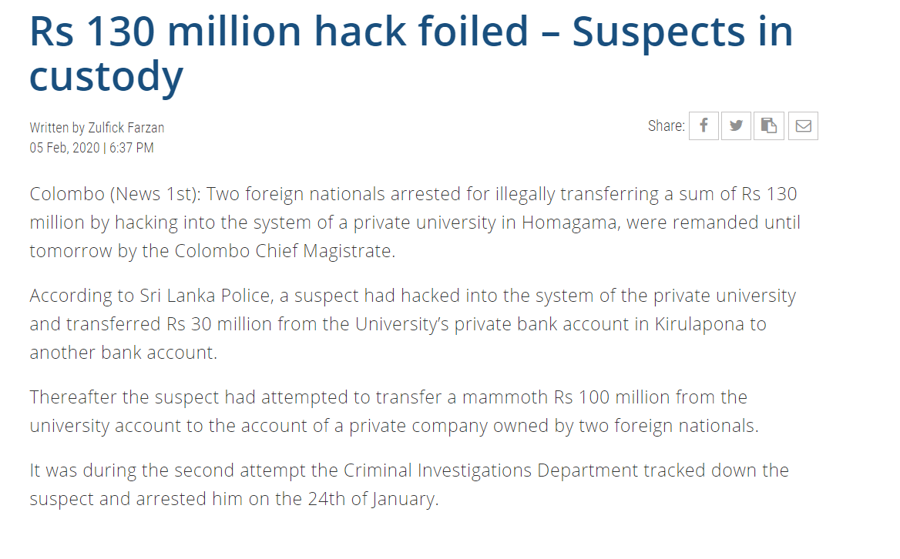
Անօրինական մուտք. օրինակ
Notes:
Սահիկը ցույց է տալիս Համացանցային կայքի հոդվածից արված սքրինշոթ, որը բնութագրում է՝ ինչպես է Շրի Լանկայի ոստիկանությունը ձերբակալել երկու անձի Շրի Լանկայի մասնավոր համալսարանի համակարգչային համակարգի նկատմամբ հակերություն կատարելու համար: Սա անօրինական մուտքի ստանդարտ օրինակ է:
Համացանցային կայքի հոդվածի հղումը հասանելի է՝ https://www.newsfirst.lk/2020/02/05/130-million-rupee-hack-foiled-suspects-in-custody/

Slide 16
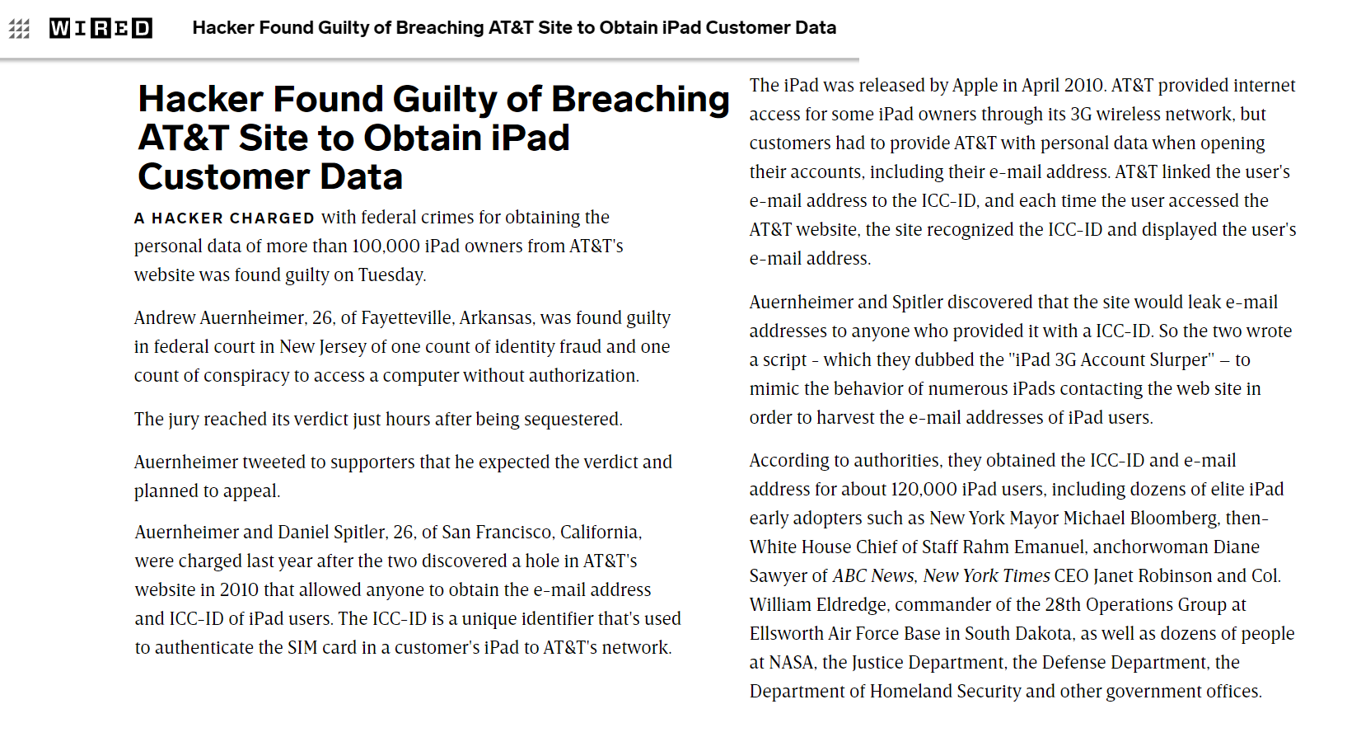
Անօրինական մուտք. օրինակ
Notes:
Սահիկը ցույց է տալիս լրատվական հոդվածի սքրինշոթ մի անհատի մասին, որը ԱՄՆ-ում մեղադրվել էր առանց լիազորման համակարգիչ մուտք գործելու դավադրության համար: Սա հայտնի և հակասական գործ է՝ կապված անօրինական մուտքի հանցագործության հետ: Էնդրյու Օրենհայմերը հակերային խմբի անդամ էր, որը բացահայտել էր AT&T-ի անվտանգության թերությունը՝ հայտնաբերելով iPad օգտագործողների էլ. փոստի հասցեները: Օրենհայմերի կողմից հասանելիություն ստացած տվյալները հասանելի էին հանրային ռեսուրսների միասնական տեղորոշիչով (URL): Օրենհայմերը կարիք չուներ դրա համար հասանելիություն ստանալ AT&T-ի մասնավոր համակարգի որևէ հատվածի: Չնայած Օրենհայմերը դատապարտվեց, շատերը կասկածի տակ դրեցին՝ արդյո՞ք նա պետք է դատապարտվեր, հաշվի առնելով այն հանգամանքը, որ նրա մուտք գործելը սահմանափակված էր հանրայնորեն հասանելի տվյալներով:
Վերապատրաստողը կարող է նախաձեռնել քննարկում՝ արդյո՞ք այսպիսի արարքը քրեականացված է դասընթացի մասնակիցների տեղական օրենսդրությամբ, թե՝ ոչ:
Հոդվածի հղումը հասանելի է՝ https://www.wired.com/2012/11/att-hacker-found-guilty/

Slide 17
Անօրինական մուտք (<<մուտք գործել>>)
Յուրաքանչյուր Կողմ ընդունում է այնպիսի օրենսդրական և այլ միջոցներ, որոնք կարող են անհրաժեշտ լինել իր ներքին օրենսդրության համաձայն որպես քրեական հանցագործություն սահմանելու միտումնավոր և անօրեն կերպով` ամբողջությամբ կամ մասամբ համակարգչային համակարգ մուտք գործելը: Կողմը կարող է պահանջել, որ հանցագործությունը կատարված լինի՝ խախտելով անվտանգության միջոցները՝ համակարգչային տվյալների ձեռքբերման նպատակով կամ այլ անազնիվ նպատակով, կամ կապված համակարգչային համակարգի հետ, որը միացված է մեկ ուրիշ համակարգչային համակարգի:
Մեկ այլ համակարգչային համակարգ մուտք գործել է՝
  Երբ այն միացված է հանրային հեռուստահաղորդակցության ցանցի միջոցով:
  Երբ այն միացված է նույն ցանցի (LAN կամ Intranet կազմակերպության մեջ) համակարգչային համակարգի:
Մուտք գործելը չի ներառում զուտ էլ. փոստի հաղորդագրություն կամ ֆայլ ուղարկելը համակարգչային համակարգին:
Համակարգչային համակարգի հետ հաղորդակցության մեթոդն էական չէ (հեռու տարածությունից՝ անլար հղմամբ կամ մոտ տարածության վրա)
Notes:
Ձախ կողմում սահիկը ցույց է տալիս Բուդապեշտի կոնվենցիայի Հոդված 2-ը՝ <<մուտք գործել>> բաղադրիչն ընդգծված:
Աջ կողմում սահիկը ներկայացնում է ընդգծված բաղադրիչի բացատրությունը:
Հոդված 2-ի հիմնարար բաղադրիչն ու պահանջվող արարքը <<մուտք գործելն>> է: Հասկացությունը վերաբերում է համակարգչային համակարգ ամբողջությամբ կամ մասամբ մտնելու գործողությանը: Հոդված 2-ը չեզոք է տեխնոլոգիայից և չի կոնկրետացնում մուտք գործելու իրականացման միջոցները: Սահիկը բացատրում է, թե ինչն է կազմում և ինչը չի կազմում մուտք գործել:

Slide 18
Անօրինական մուտք
(<<ամբողջությամբ կամ մասամբ>>)
Յուրաքանչյուր Կողմ ընդունում է այնպիսի օրենսդրական և այլ միջոցներ, որոնք կարող են անհրաժեշտ լինել իր ներքին օրենսդրության համաձայն որպես քրեական հանցագործություն սահմանելու միտումնավոր և անօրեն կերպով` ամբողջությամբ կամ մասամբ համակարգչային համակարգ մուտք գործելը: Կողմը կարող է պահանջել, որ հանցագործությունը կատարված լինի՝ խախտելով անվտանգության միջոցները՝ համակարգչային տվյալների ձեռքբերման նպատակով կամ այլ անազնիվ նպատակով, կամ կապված համակարգչային համակարգի հետ, որը միացված է մեկ ուրիշ համակարգչային համակարգի:
Համակարգչային համակարգի մասը ներառում է՝
  Ապարատներ/սարքավորումներ
  Բաղադրամասեր
  Տեղադրված համակարգի պահված տվյալներ
  Ուղեցույցներ
  Փոխանցվող տվյալներ
  Բովանդակությանն առնչվող տվյալներ
Notes:
Ձախ կողմում սահիկը ցույց է տալիս Բուդապեշտի կոնվենցիայի Հոդված 2-ը՝ <<ամբողջությամբ կամ մասամբ համակարգչային համակարգ>> բաղադրիչն ընդգծված:
Աջ կողմում սահիկը ներկայացնում է ընդգծված բաղադրիչի բացատրությունը:
Այն օրինակների միջոցով բացատրում է, թե Հոդված 2-ի իմաստով ի՞նչ է նշանակում <<ամբողջությամբ կամ մասամբ համակարգչային համակարգ>> հասկացությունը:

Slide 19
Անօրինական մուտք
(<<անօրեն կերպով>>)
Յուրաքանչյուր Կողմ ընդունում է այնպիսի օրենսդրական և այլ միջոցներ, որոնք կարող են անհրաժեշտ լինել իր ներքին օրենսդրության համաձայն որպես քրեական հանցագործություն սահմանելու միտումնավոր և անօրեն կերպով` ամբողջությամբ կամ մասամբ համակարգչային համակարգ մուտք գործելը: Կողմը կարող է պահանջել, որ հանցագործությունը կատարված լինի՝ խախտելով անվտանգության միջոցները՝ համակարգչային տվյալների ձեռքբերման նպատակով կամ այլ անազնիվ նպատակով, կամ կապված համակարգչային համակարգի հետ, որը միացված է մեկ ուրիշ համակարգչային համակարգի:
Մուտք գործելը պետք է լինի չլիազորված, որպեսզի այն համարվի հանցագործություն:
Լիազորումը կարող է լինել օրենսդրական, գործադիր, վարչական, դատական, պայմանագրային կամ այլ եղանակով:
Հանրությանն անվճար և բաց հասանելիություն թույլատրող համակարգչային համակարգ մուտք գործելը չպետք է քրեականացվի:
Notes:
Ձախ կողմում սահիկը ցույց է տալիս Բուդապեշտի կոնվենցիայի Հոդված 2-ը՝ <<անօրեն կերպով>> բաղադրիչն ընդգծված:
Աջ կողմում սահիկը ներկայացնում է ընդգծված բաղադրիչի բացատրությունը:
Կոնվենցիայի սահմանած շատ հանցագործություններ պետք է իրականացված լինեն անօրեն կերպով կամ առանց համապատասխան անձի կամ սուբյեկտի լիազորման: Լիազորումը կարող է լինել օրենսդրական, վարչական, դատական, պայմանագրային կամ ցանկացած դեպքում կոնսենսուալ: Լիազորված արարքը քրեականացված չէ, ինչպես հանրությանն անվճար և բաց հասանելիություն թույլատրող համակարգչային համակարգ մուտք գործելը: Վերապատրաստողը կարող է սա կապել <<չլիազորված մուտք գործելու>> հասկացության հետ, որը քննարկվել է նախորդիվ, բացատրելու համար՝ ինչպես կարող է որոշվել լիազորման փաստը:

Slide 20






Անօրինական մուտք
(<<անօրեն կերպով>>)
<<Առանց լիազորման>> հասկացությունը սահմանված չէ Բուդապեշտի կոնվենցիայով
Սահմանումներ ընդունած պետությունները՝
Բաղադրիչներ՝
  Լիազորություն կառավարելու խնդրո առարկա մուտք գործելը
  Այդպիսի լիազորություն ունեցող անձի համաձայնություն
Միացյալ Թագավորություն
Սինգապուր
Անտիգուա և Բարբուդա
Մավրիտանիա
Բերմուդա
Գանա
Notes:
Սահիկը շեշտադրում է, որ <<առանց լիազորման>> հասկացությունը սահմանված չէ Բուդապեշտի կոնվենցիայով:
Այն նաև ցույց է տալիս տարբեր երկրների օրինակները, որոնք իրենց միջազգային լավագույն փորձով ընդունել են սահմանումներ:
Վերապատրաստողը կարող է նշել, որ այս պետությունների ընդունած սահմանումներն ունեն երկու բաղադրիչներ, որոնք կքննարկվեն հաջորդ սահիկներում:
Վերապատրաստողը կարող է ընդգծել, որ <<առանց լիազորման>> հասկացությունը կարող է տարբեր լինել կապված որոշակի հանցագործությունների հետ, ինչպես օրինակ՝ անօրինական մուտք, միջամտություն տվյալների մեջ և համակարգի աղավաղում: Այդ պատճառով էլ տարբեր պետություններ ընդունել են տարբեր հասկացություններ օրինակ՝ <<չլիազորված ձևափոխման>> և <<չլիազորված գործողության>> վերաբերյալ:

Slide 21
<<Առանց լիազորության>> մեկնաբանման օրինակներ
Օր.՝ ՄԹ համակարգչային չարաշահման ակտ
Ցանկացած տեսակի մուտք գործելը համակարգչի ծրագրի կամ տվյալների մեջ ցանկացած անձի կողմից առանց լիազորության է, եթե՝
Ա. Նա անձամբ լիազորված չէ ծրագրի կամ տվյալների մեջ խնդրո առարկա մուտք գործելը կառավարելու համար, և
Բ. Նա չունի իր կողմից ծրագրի կամ տվյալների մեջ մուտք գործելու համար համաձայնություն այն անձից, որը լիազորված է դրա համար, բայց այս ենթաբաժինը ենթակա է Բաժին 10-ին:
Մուտք գործող անձը չպետք է լիազորված լինի խնդրո առարկա մուտք գործելը կառավարելու համար:
Լիազորությունը կարող է լինել՝
  օրենսդրական
  գործադիր
  վարչական
  դատական
  պայմանագրային
  Հիմնված իրավական պաշտպանության, արդարացումների կամ հիմնավորումների վրա:
Notes:
Ձախ կողմում սահիկը ցույց է տալիս <<առանց լիազորության>> սահմանումը Միացյալ Թագավորության համակարգչային չարաշահման ակտում: Այս հասկացությունն ունի երկու բաղադրիչ: Առաջին բաղադրիչը, որն ընդգծված է՝ անձամբ լիազորված չէ ծրագրի կամ տվյալների մեջ խնդրո առարկա մուտք գործելը կառավարելու:
Աջ կողմում սահիկը ներկայացնում է բաղադրիչի բացատրությունը:

Slide 22
<<Առանց լիազորության>> մեկնաբանման օրինակներ
Օր.՝ ՄԹ համակարգչային չարաշահման ակտ
Ցանկացած տեսակի մուտք գործելը համակարգչի ծրագրի կամ տվյալների մեջ ցանկացած անձի կողմից առանց լիազորության է, եթե՝
Ա. Նա անձամբ լիազորված չէ ծրագրի կամ տվյալների մեջ խնդրո առարկա մուտք գործելը կառավարելու համար, և
Բ. Նա չունի իր կողմից ծրագրի կամ տվյալների մեջ մուտք գործելու համար համաձայնություն այն անձից, որը լիազորված է դրա համար, բայց այս ենթաբաժինը ենթակա է Բաժին 10-ին:
Մուտք գործող անձը չպետք է լիազորված լինի խնդրո առարկա մուտք գործելը կառավարելու համար այն անձից, որը լիազորված է:
Այդ անձի համաձայնությունը կարող է արտահայտված կամ ենթադրված լինել:
Notes:
Ձախ կողմում սահիկը ցույց է տալիս <<առանց լիազորության>> սահմանումը Միացյալ Թագավորության համակարգչային չարաշահման ակտում: Այս հասկացությունն ունի երկու բաղադրիչ: Երկրորդ բաղադրիչը, որն ընդգծված է՝ չունի իր կողմից ծրագրի կամ տվյալների մեջ մուտք գործելու համար համաձայնություն այն անձից, որը լիազորված է դրա համար:
Աջ կողմում սահիկը ներկայացնում է բաղադրիչի բացատրությունը:

Slide 23
Անօրինական մուտք (<<անվտանգության միջոցները խախտելով…>>)
Յուրաքանչյուր Կողմ ընդունում է այնպիսի օրենսդրական և այլ միջոցներ, որոնք կարող են անհրաժեշտ լինել իր ներքին օրենսդրության համաձայն որպես քրեական հանցագործություն սահմանելու միտումնավոր և անօրեն կերպով` ամբողջությամբ կամ մասամբ համակարգչային համակարգ մուտք գործելը: Կողմը կարող է պահանջել, որ հանցագործությունը կատարված լինի՝ խախտելով անվտանգության միջոցները՝ համակարգչային տվյալների ձեռքբերման նպատակով կամ այլ անազնիվ նպատակով, կամ կապված համակարգչային համակարգի հետ, որը միացված է մեկ ուրիշ համակարգչային համակարգի:
Կողմերը կարող են սահմանափակել մուտք գործելու քրեականացումը հետևյալ որակվող բաղադրիչներով՝
  Անվտանգության միջոցները խախտելով
  Համակարգչային տվյալների ձեռքբերման նպատակ
  Անազնիվ նպատակ
  Մուտք գործել՝ կապված համակարգչային համակարգի հետ, որը միացված է մեկ ուրիշ համակարգչային համակարգի (բացառությամբ ինքնուրույն համակարգչային համակարգեր մուտք գործելը):
Notes:
Ձախ կողմում սահիկը ցույց է տալիս Բուդապեշտի կոնվենցիայի Հոդված 2-ը՝ <<խախտելով անվտանգության միջոցները…>> բաղադրիչն ընդգծված:
Աջ կողմում սահիկը ներկայացնում է ընդգծված բաղադրիչի բացատրությունը:
Կողմերը կարող են նեղացնել Հոդված 2-ի շրջանակը, որը ներկայացնում է անօրինական մուտքի ընդհանուր քրեականացումը՝ որոշակի որակվող բաղադրիչներով: Օրինակ՝ կողմերը կարող են պահանջել, որ անօրինական մուտք գործելու ակտը կատարվի անվտանգության միջոցները խախտելով (օր.՝ գաղտնաբառեր կամ այլ հասանելիության կոդեր) կամ այլ կերպ անազնիվ նպատակով կամ տվյալների ձեռքբերում՝ կապված համակարգչային համակարգի հետ, որը միացված է մեկ ուրիշ համակարգչային համակարգի: Այս սահիկը թվարկում է բոլոր որակվող բաղադրիչները, որոնք Կողմերը կարող են նպատակահարմար գտնել ներառելու իրենց ներպետական օրենսդրության մեջ:

Slide 24
Հարցում
Եթե աշխատողը լիազորված է մուտք գործել բանկային տվյալների մեջ, նա կարո՞ղ է մեղադրվել անօրինական մուտքի համար, եթե աշխատողը մուտք է գործում տվյալների մեջ հանցագործության կատարմանն աջակցելու համար
      Ա. Այո
      Բ. Ոչ
Ճիշտ պատասխանն է Ա-ն
Notes:
Ճիշտ պատասխանն է Ա. Այո: Սա այն պատճառով, որ աշխատողին տրված մուտք գործելու լիազորությունը չի կարող օգտագործվել հանցագործության իրականացման նպատակով: Հետևաբար, աշխատողը գործում է լիազորությունների սահմանազանցմամբ, երբ մուտք է գործում համակարգիչ հանցագործություն իրականացնելու համար:

Slide 26
Անօրինական կերպով հաղորդակցություն գաղտնի որսալ
Բաժին 3
Բուդապեշտի կոնվենցիայի նյութական դրույթները (Մաս 1)

Slide 27
Անօրինական կերպով հաղորդակցություն գաղտնի որսալ
Անօրինական կերպով հաղորդակցություն գաղտնի որսալ
(Հոդված 3 –Բուդապեշտի կոնվենցիա)
միտումնավոր և անօրեն կերպով
տեխնիկական միջոցներով գաղտնի որսալու համակարգչային տվյալների ոչ հրապարակավ փոխանցումները
համակարգչային համակարգ մտնող, համակարգից դուրս եկող և համակարգի մեջ գտնվող
Notes:
Անօրինական կերպով հաղորդակցություն գաղտնի որսալը, ինչպես նկարագրված է Բուդապեշտի կոնվենցիայի Հոդված 3-ում, նաև միտումնավոր խախտում է: Այն իրականացվում է նրանց կողմից, ովքեր անօրեն կերպով տեխնիկական միջոցներով գաղտնի որսում են համակարգչային համակարգ մտնող, համակարգից դուրս եկող և համակարգի մեջ գտնվող համակարգչային տվյալների ոչ հրապարակավ փոխանցումները:
Այս դրույթը պաշտպանում է համակարգչային տվյալների ոչ հրապարակավ փոխանցումների միասնությունը՝ քրեականացնելով դրանց առանց լիազորման գաղտնի որսալը:
Տվյալների փոխանցումը համակարգչային համակարգ, համակարգից կամ դրա շրջանակներում, ամենատարածված իրականությունն է արդի ցանցերի կյանքում:
Տեխնիկապես, կարող է շատ հեշտ լինել գաղտնի որսալ հաղորդակցությունները, եթե ցանցը և հաղորդակցությունը պատշաճ կերպով պաշտպանված չեն: Հաղորդակցությունների գաղտնի որսալը կարող է բացահայտել, թե օրինակ՝ անձը ո՞ր Համացանցային կայքերն է այցելել կամ էլ. փոստի միջոցով ստացված կամ ուղարկված հաղորդագրությունները:
Անօրինական կերպով հաղորդակցություն գաղտնի որսալու հանցագործությունը նպատակ ունի առերեսելու հաղորդակցման տեխնոլոգիաների խոցելիությունը՝ պաշտպանելով ոչ հրապարակավ հաղորդակցությունների գաղտնիությունը:
Վերապատրաստողը պետք է տարանջատի մուտք գործելու և գաղտնի որսալու հանցագործությունները հայեցակարգային հիմքի վրա: Մուտք գործելու հանցագործությունը վերաբերում է համակարգչին կամ համակարգչային տվյալին հասանելիություն ստանալուն այն դեպքում, երբ այն ստատիկ վիճակում է, մինչդեռ գաղտնի որսալու հանցագործությունը վերաբերում է համակարգչային տվյալների փոխանցումների գաղտնի որսալուն (օր.՝ տվյալի շարժման պահին): Փոխանցումը կարող է լինել համակարգչային համակարգ մտնող, համակարգից դուրս եկող և համակարգի մեջ գտնվող:

Slide 28
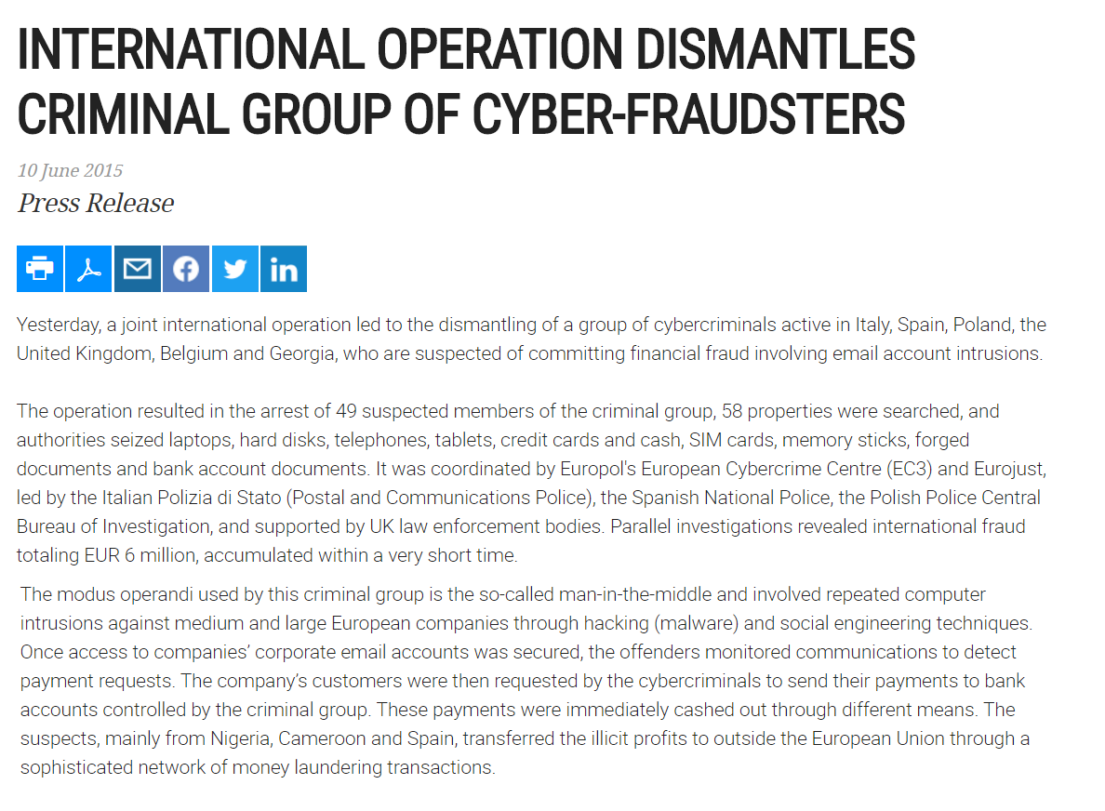
Անօրինական կերպով հաղորդակցություն գաղտնի որսալ. Օրինակ
Notes:
Սահիկը ցույց է տալիս Europol-ի մամլո հաղորդագրության սքրինշոթը՝ թողարկված 2015 թվականին: Մամլո հաղորդագրությունը բնութագրում է 49 անհատների ձերբակալությունը, որոնք Եվրոպայի մի քանի երկրներում գործող քրեական խմբի անդամներ էին: Մամլո հաղորդագրության երրորդ պարբերությունը բնութագրում է քրեական խմբի մոդուս օպերանդին, որը կարող է օգտագործվել Վերապատրաստողի կողմից ցույց տալու համար որպես անօրինական կերպով հաղորդակցություն գաղտնի որսալու օրինակ: Մասնավորապես, Վերապատրաստողը կարող է ընդգծել այն, որ հանցագործները մշտադիտարկում էին կորպորատիվ էլ. փոստի օգտահաշիվների հաղորդակցությունները՝ պարզելու համար վճարման գրությունները տարբեր կորպորացիաների միջև:
Մամլո հաղորդագրության հղումը՝ https://www.europol.europa.eu/newsroom/news/international-operation-dismantles-criminal-group-of-cyber-fraudsters

Slide 29
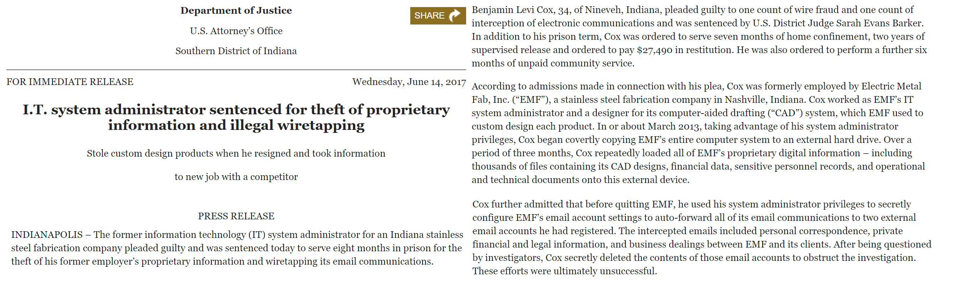
Անօրինական կերպով հաղորդակցություն գաղտնի որսալ. Օրինակ
Notes:
Սահիկը ցույց է տալիս ԱՄՆ արդարադատության դեպարտամենտի մամլո հաղորդագրության սքրինշոթը, որը բացատրում է, թե ինչպես է անհատը դատապարտվել էլ. փոստի հաղորդակցությունների անօրինական գաղտնալսման (հաղորդակցություն գաղտնի որսալու) համար: Մամլո հաղորդագրության համաձայն՝ անձը <<օգտագործել է իր համակարգի ադմիդասընթացրատոր լինելու առավելությունը գաղտնի կերպով EMF-ի էլ. փոստի օգտահաշիվները կարգավորելու և ավտոմատ կերպով էլ. փոստի հաղորդակցությունները երկու արտաքին և իր կողմից գրանցված էլ. փոստի օգտահաշիվներին փոխանցելու համար: Գաղտնի որսված էլ. փոստերն ընդգրկում էին անձնական նամակագրություն, մասնավոր ֆինանսական և իրավական տեղեկատվություն և բիզնես գործառնություններ EMF-ի և դրա հաճախորդների միջև>>:
Մամլո հաղորդագրության հղումը՝ https://www.justice.gov/usao-sdin/pr/it-system-administrator-sentenced-theft-proprietary-information-and-illegal-wiretapping

Slide 30
Անօրինական կերպով հաղորդակցություն գաղտնի
որսալ (<<գաղտնի որսալ>>)
Յուրաքանչյուր Կողմ ընդունում է այնպիսի օրենսդրական և այլ միջոցներ, որոնք կարող են անհրաժեշտ լինել իր ներքին օրենսդրության համաձայն որպես քրեական հանցագործություն սահմանելու միտումնավոր և անօրեն կերպով` տեխնիկական միջոցներով գաղտնի որսալու համակարգչային համակարգ մտնող, համակարգից դուրս եկող և համակարգի մեջ գտնվող համակարգչային տվյալների ոչ հրապարակավ փոխանցումները, ներառյալ համակարգչային համակարգից էլեկտրամագնիսական արտահոսքը, որը փոխանցում է նման համակարգչային տվյալներ: Կողմը կարող է պահանջել, որ հանցագործությունը կատարված լինի անազնիվ նպատակներով կամ այն համակարգչային համակարգի հետ, որը միացված է մեկ ուրիշ համակարգչային համակարգի:
Գաղտնի որսալը նշանակում է լսել, մշտադիտարկել կամ վերահսկել հաղորդակցությունները:
Դրույթի նպատակն է պաշտպանել տվյալների հաղորդակցությունների գաղտնիությունը:
Համարժեք է բանավոր հեռախոսային խոսակցությունների ավանդական գաղտնալսմանը և ձայնագրմանը, երբ դրանք կատարվում են համակարգչային տվյալների փոխանցումների նկատմամբ:
Notes:
Ձախ կողմում սահիկը ցույց է տալիս Բուդապեշտի կոնվենցիայի Հոդված 3-ը՝ <<գաղտնի որսալու>> բաղադրիչն ընդգծված:
Աջ կողմում սահիկը ներկայացնում է ընդգծված բաղադրիչի բացատրությունը:
Հոդված 3-ի հիմնարար բաղադրիչն ու պահանջվող արարքը <<գաղտնի որսալն>> է: Գաղտնի որսալը նշանակում է լսել, մշտադիտարկել կամ վերահսկել հաղորդակցությունները: Գաղտնի որսալն ազդում է տվյալների հաղորդակցությունների գաղտնիության վրա, և Հոդված 3-ի նպատակն է պաշտպանել տվյալների ոչ հրապարակավ փոխանցումների գաղտնիությունը:

Slide 31
Անօրինական կերպով հաղորդակցություն գաղտնի որսալ (<<անօրեն կերպով>>)
Յուրաքանչյուր Կողմ ընդունում է այնպիսի օրենսդրական և այլ միջոցներ, որոնք կարող են անհրաժեշտ լինել իր ներքին օրենսդրության համաձայն որպես քրեական հանցագործություն սահմանելու միտումնավոր և անօրեն կերպով` տեխնիկական միջոցներով գաղտնի որսալու համակարգչային համակարգ մտնող, համակարգից դուրս եկող և համակարգի մեջ գտնվող համակարգչային տվյալների ոչ հրապարակավ փոխանցումները, ներառյալ համակարգչային համակարգից էլեկտրամագնիսական արտահոսքը, որը փոխանցում է նման համակարգչային տվյալներ: Կողմը կարող է պահանջել, որ հանցագործությունը կատարված լինի անազնիվ նպատակներով կամ այն համակարգչային համակարգի հետ, որը միացված է մեկ ուրիշ համակարգչային համակարգի:
Լիազորմամբ հնարավոր գաղտնի որսալու օրինակներ՝
  Փոխանցման մասնակիցների կողմից հրահանգված կամ լիազորված անձ, ներառյալ հետևյալ գործողությունների համար՝
    Լիազորված փորձարկում (testing)՝ համաձայնեցված մասնակիցների հետ
    Պաշտպանական գործողություններ համաձայնեցված մասնակիցների հետ:
  Աշխատեցնելով թխուկները (cookies) կամ Համացանցային կայքերը
  Իրավաչափորեն լիազորված վերահսկողություն իրավապահ մարմինների կողմից:
Notes:
Ձախ կողմում սահիկը ցույց է տալիս Բուդապեշտի կոնվենցիայի Հոդված 3-ը՝ <<անօրեն կերպով>> բաղադրիչն ընդգծված:
Աջ կողմում սահիկը ներկայացնում է ընդգծված բաղադրիչի բացատրությունը:
Կոնվենցիայի սահմանած շատ հանցագործություններ պետք է իրականացված լինեն անօրեն կերպով կամ առանց համապատասխան անձի կամ սուբյեկտի լիազորման: Լիազորումը կարող է լինել օրենսդրական, վարչական, դատական, պայմանագրային կամ ցանկացած դեպքում կոնսենսուալ: Գաղտնի որսալու դեպքում հնարավոր է, որ արարքը կատարված լինի լիազորմամբ, հավանաբար իրավապահ մարմինների պաշտոնատար անձանց կամ այն անձանց կողմից, որոնք իրավունք ունեն իրականացնել փորձարկման կամ պաշտպանական գործողություններ: Հետևաբար, իրավաչափ գաղտնի որսալը լիազորված լինելով չի մտնում Հոդված 3-ի շրջանակների մեջ:

Slide 32
Անօրինական կերպով հաղորդակցություն գաղտնի
որսալ (<<տեխնիկական միջոցներով>>)
Յուրաքանչյուր Կողմ ընդունում է այնպիսի օրենսդրական և այլ միջոցներ, որոնք կարող են անհրաժեշտ լինել իր ներքին օրենսդրության համաձայն որպես քրեական հանցագործություն սահմանելու միտումնավոր և անօրեն կերպով` տեխնիկական միջոցներով գաղտնի որսալու համակարգչային համակարգ մտնող, համակարգից դուրս եկող և համակարգի մեջ գտնվող համակարգչային տվյալների ոչ հրապարակավ փոխանցումները, ներառյալ համակարգչային համակարգից էլեկտրամագնիսական արտահոսքը, որը փոխանցում է նման համակարգչային տվյալներ: Կողմը կարող է պահանջել, որ հանցագործությունը կատարված լինի անազնիվ նպատակներով կամ այն համակարգչային համակարգի հետ, որը միացված է մեկ ուրիշ համակարգչային համակարգի:
Գաղտնի որսալու եխնիկական միջոցները ներառում են՝
  Համակարգչային համակարգի մուտք գործման և օգտագործման միջոցով
  Էլեկտրոնային գաղտնալսման սարքերի օգտագործման միջոցով:
Սրանք կարող են ներառել՝
  Ձայնագրում
  Փոխանցման գծերին ֆիքսված տեխնիկական սարքերի օգատգործում
  Անլար հաղորդակցությունների հավաքման և ձայնագրման համար սարքերի օգտագործում
  Ծրագրերի, գաղտնաբառերի և կոդերի օգտագործում:
www.coe.int/cybercrime
www.coe.int/cybercrime - 32 -
Notes:
Ձախ կողմում սահիկը ցույց է տալիս Բուդապեշտի կոնվենցիայի Հոդված 3-ը՝ <<տեխնիկական միջոցներով>> բաղադրիչն ընդգծված:
Աջ կողմում սահիկը ներկայացնում է ընդգծված բաղադրիչի բացատրությունը:
Հոդված 3-ը չի նշում փոխանցումների ոչ տեխնիկական գաղտնի որսման քրեականացումը և գործում է կամ այն ժամանակ, երբ անձը մուտք է գործում ու օգտագործում է համակարգչային համակարգ՝ փոխանցումները գաղտնի որսալու համար, կամ օգտագործում է էլեկտրոնային գաղտնալսման սարք կամ այլ տեխնիկական միջոց: Այս սահիկը թվարկում է գաղտնի որսալու որոշ օրինակներ, որոնք կհամարվեն տեխնիկական միջոցներով կատարված:

Slide 33
Անօրինական կերպով հաղորդակցություն գաղտնի
որսալ (<<ոչ հրապարակավ փոխանցումներ>>)
Յուրաքանչյուր Կողմ ընդունում է այնպիսի օրենսդրական և այլ միջոցներ, որոնք կարող են անհրաժեշտ լինել իր ներքին օրենսդրության համաձայն որպես քրեական հանցագործություն սահմանելու միտումնավոր և անօրեն կերպով` տեխնիկական միջոցներով գաղտնի որսալու համակարգչային համակարգ մտնող, համակարգից դուրս եկող և համակարգի մեջ գտնվող համակարգչային տվյալների ոչ հրապարակավ փոխանցումները, ներառյալ համակարգչային համակարգից էլեկտրամագնիսական արտահոսքը, որը փոխանցում է նման համակարգչային տվյալներ: Կողմը կարող է պահանջել, որ հանցագործությունը կատարված լինի անազնիվ նպատակներով կամ այն համակարգչային համակարգի հետ, որը միացված է մեկ ուրիշ համակարգչային համակարգի:
Հանցագործությունը սահմանափակված է տվյալների ոչ հրապարակավ փոխանցումների գաղտնի որսմամբ:
Տվյալների հրապարակավ հասանելիությունն այս հանցագործության համար էական չէ, այլ էական է, որ ոչ հրապարակավ լինեն դրանց փոխանցումները:
Հանցագործությունը կարող է քրեականացնել հրապարակավ հասանելի տեղեկատվությունը, որը հաղորդակցվել է ոչ հրապարակավ փոխանցմամբ:
Notes:
Ձախ կողմում սահիկը ցույց է տալիս Բուդապեշտի կոնվենցիայի Հոդված 3-ը՝ <<ոչ հրապարակավ փոխանցումներ>> բաղադրիչն ընդգծված:
Աջ կողմում սահիկը ներկայացնում է ընդգծված բաղադրիչի բացատրությունը:
Հրապարակավ փոխանցումների գաղտնի որսալը հանվագործություն չէ՝ համաձայն Հոդված 3-ի, որը հստակեցնում է՝ հանցագործությունը սահմանափակված է տվյալների ոչ հրապարակավ փոխանցումների գաղտնի որսմամբ: Կարևոր է տարանջատել ոչ հրապարակավ փոխանցումները ոչ հրապարակավ տվյալներից, քանզի Հոդված 3-ը հաշվի չի առնում տվյալի բնույթը, այլ հաշվի է առնում փոխանցումը: Հետևաբար, գաղտնի տեղեկատվության գաղտնի որսալը, որը հաղորդակցվել է տվյալների հրապարակավ փոխանցմամբ, չի հանդիսանա հանցագործություն: Մինչդեռ, հրապարակավ հասանելի տեղեկատվությունը, որը հաղորդակցվել է տվյալների ոչ հրապարակավ փոխանցմամբ, կհամարվի հանցագործություն՝ ըստ Հոդված 3-ի:

Slide 34
Անօրինական կերպով հաղորդակցություն գաղտնի
որսալ (<< համակարգչային համակարգ մտնող… >>)
Յուրաքանչյուր Կողմ ընդունում է այնպիսի օրենսդրական և այլ միջոցներ, որոնք կարող են անհրաժեշտ լինել իր ներքին օրենսդրության համաձայն որպես քրեական հանցագործություն սահմանելու միտումնավոր և անօրեն կերպով` տեխնիկական միջոցներով գաղտնի որսալու համակարգչային համակարգ մտնող, համակարգից դուրս եկող և համակարգի մեջ գտնվող համակարգչային տվյալների ոչ հրապարակավ փոխանցումները, ներառյալ համակարգչային համակարգից էլեկտրամագնիսական արտահոսքը, որը փոխանցում է նման համակարգչային տվյալներ: Կողմը կարող է պահանջել, որ հանցագործությունը կատարված լինի անազնիվ նպատակներով կամ այն համակարգչային համակարգի հետ, որը միացված է մեկ ուրիշ համակարգչային համակարգի:
Գաղտնի որսալը վերաբերում է հետևյալ փոխանցումներին՝
  Համակարգչային համակարգ մտնող (օր.՝ անձի կողմից ստեղնաշարի վրա մուտք անելու միջոցով փոխանցում համակարգչին)
  Համակարգչային համակարգից դուրս եկող (օր.՝ մեկ համակարգչային համակարգից մյուսին փոխանցումը)
  Համակարգչային համակարգի մեջ գտնվող (օր.՝ կենտրոնական վերամշակող միավորից դեպի միացված տպիչին փոխանցումը):
Notes:
Ձախ կողմում սահիկը ցույց է տալիս Բուդապեշտի կոնվենցիայի Հոդված 3-ը՝ <<համակարգչային համակարգ մտնող…>> բաղադրիչն ընդգծված:
Աջ կողմում սահիկը ներկայացնում է ընդգծված բաղադրիչի բացատրությունը:
Համակարգչային համակարգ մտնող, համակարգից դուրս եկող և համակարգի մեջ գտնվող փոխանցումների գաղտնի որսալը քրեականացված է: Այս սահիկը ներկայացնում է օրինակներ, որոնք բացատրում են այս առնչությամ Հոդված 3-ի շրջանակը ր այս երեք բաղադրիչների միջև տարբերությունը:

Slide 35
Անօրինական կերպով հաղորդակցություն գաղտնի որսալ (<<էլեկտրամագնիսական արտահոսք>>)
Յուրաքանչյուր Կողմ ընդունում է այնպիսի օրենսդրական և այլ միջոցներ, որոնք կարող են անհրաժեշտ լինել իր ներքին օրենսդրության համաձայն որպես քրեական հանցագործություն սահմանելու միտումնավոր և անօրեն կերպով` տեխնիկական միջոցներով գաղտնի որսալու համակարգչային համակարգ մտնող, համակարգից դուրս եկող և համակարգի մեջ գտնվող համակարգչային տվյալների ոչ հրապարակավ փոխանցումները, ներառյալ համակարգչային համակարգից էլեկտրամագնիսական արտահոսքը, որը փոխանցում է նման համակարգչային տվյալներ: Կողմը կարող է պահանջել, որ հանցագործությունը կատարված լինի անազնիվ նպատակներով կամ այն համակարգչային համակարգի հետ, որը միացված է մեկ ուրիշ համակարգչային համակարգի:
Համակարգչային համակարգերը կարող են արձակել էլեկտրամագնիսական արտահոսք, որը կրում է համակարգչային տվյալներ
Համակարգչային տվյալները կարող են վերակազմավորվել այդպիսի արտահոսքերից
Հետևաբար, էլեկտրամագնիսական արտահոսքերի գաղտնի որսալը ևս քրեականացված է:
Notes:
Ձախ կողմում սահիկը ցույց է տալիս Բուդապեշտի կոնվենցիայի Հոդված 3-ը՝ <<էլեկտրամագնիսական արտահոսք>> բաղադրիչն ընդգծված:
Աջ կողմում սահիկը ներկայացնում է ընդգծված բաղադրիչի բացատրությունը:
Բացի համակարգչային տվյալների գաղտնի որսալը քրեականացնելուց, Բուդապեշտի կոնվենցիան քրեականացրել է նաև էլեկտրամագնիսական արտահոսքերի գաղտնի որսալը, որոնք չեն ներառվում Բուդապեշտի կոնվենցիայի սահմանած <<համակարգչային տվյալներ>> հասկացության մեջ (Հոդված 1): Համակարգչային համակարգերը հաճախ կարող են արձակել էլեկտրամագնիսական արտահոսք, որը կրում է համակարգչային տվյալներ: էլեկտրամագնիսական արտահոսքերի գաղտնի որսալը քրեականացված է, քանի որ հնարավոր է վերակազմավորել համակարգչային տվյալները էլեկտրամագնիսական արտահոսքերից, և հետևաբար, այս բաղադրիչը դուրս թողնելն օրենսդրության մեջ բաց կառաջացներ:

Slide 36
Անօրինական կերպով հաղորդակցություն գաղտնի որսալ (<<անազնիվ նպատակներով…>>)
Յուրաքանչյուր Կողմ ընդունում է այնպիսի օրենսդրական և այլ միջոցներ, որոնք կարող են անհրաժեշտ լինել իր ներքին օրենսդրության համաձայն որպես քրեական հանցագործություն սահմանելու միտումնավոր և անօրեն կերպով` տեխնիկական միջոցներով գաղտնի որսալու համակարգչային համակարգ մտնող, համակարգից դուրս եկող և համակարգի մեջ գտնվող համակարգչային տվյալների ոչ հրապարակավ փոխանցումները, ներառյալ համակարգչային համակարգից էլեկտրամագնիսական արտահոսքը, որը փոխանցում է նման համակարգչային տվյալներ: Կողմը կարող է պահանջել, որ հանցագործությունը կատարված լինի անազնիվ նպատակներով կամ այն համակարգչային համակարգի հետ, որը միացված է մեկ ուրիշ համակարգչային համակարգի:
Կողմերը կարող են սահմանափակել գաղտնի որսալու քրեականացումը հետևյալ որակվող բաղադրիչներով՝
  Անազնիվ նպատակներով
  Գաղտնի որսում կապված այն համակարգչային համակարգի հետ, որը միացված է մեկ ուրիշ համակարգչային համակարգի (բացառությամբ ինքնուրույն համակարգչային համակարգերի հետ կապված գաղտնի որսալը):
Notes:
Ձախ կողմում սահիկը ցույց է տալիս Բուդապեշտի կոնվենցիայի Հոդված 3-ը՝ <<անազնիվ նպատակներով…>> բաղադրիչն ընդգծված:
Աջ կողմում սահիկը ներկայացնում է ընդգծված բաղադրիչի բացատրությունը:
Հոդված 3-ը ներկայացնում է տեխնիկական միջոցներով միտումնավոր ու անօրեն կերպով համակարգչային տվյալների ոչ հրապարակավ փոխանցումների գաղտնի որսալու ընդհանուր քրեականացում: Կողմերը կարող են սահմանափակել Հոդված 3-ի շրջանակը՝ պահանջելով, որ առկա լինեն որոշակի որակվող բաղադրիչներ: Այդ բաղադրիչները թվարկված են այստեղ:

Slide 38
Միջամտություն տվյալների մեջ
Բաժին 4
Բուդապեշտի կոնվենցիայի նյութական դրույթները (Մաս 1)

Slide 39
Միջամտություն տվյալների մեջ
Միջամտություն տվյալների մեջ
(Հոդված 4 – Բուդապեշտի կոնվենցիա)
համակարգչային տվյալները վնասելը, ոչնչացնելը, փչացնելը, փոփոխելը կամ արգելելը
Միտումնավոր և անօրեն կերպով
Notes:
Միտումնավոր և անօրեն կերպով համակարգչային տվյալները վնասելը, ոչնչացնելը, փչացնելը, փոփոխելը կամ արգելելը կհամարվի հանցագործություն՝ միջամտություն տվյալների մեջ՝ ըստ Բուդապեշտի կոնվենցիայի Հոդված 4-ի:
Տվյալների մեջ միջամտությունը պաշտպանում է տվյալների միասնությունն ընդդեմ չլիազորված միջամտության: Տվյալների սեփականատերն իրավունք ունի պահել դրանք այնպես, ինչպես կան, որպես իրի սեփականատեր իրավունք ունի պահել իր գույքն ապահով այլ անձանց միջամտությունից: Որոշ օրենսդրություններում դասական վնասը ծածկում է նաև տվյալների մեջ միջամտությունը, այլ դեպքերում կարիք կա առանձին բնորոշելու տվյալների մեջ միջամտությոունը կամ համակարգչային տվյալներին հասցված վնասը:
Այս հանցագործությունը առերեսում է համապատասխան համակարգչային տվյալների ահռելի ավելացումը ժամանակակից կյանքում: Համակարգչային տվյալները շատ խոցելի են և կարող են հեշտությամբ ոչնչացվել կամ խեղաթյուրվել: Այս կանոնը պաշտպանում է դրանց միասնությունն ու հասանելիությունը:
Տվյալների մեջ միջամտության ամենահաճախ դեպքերից է վարակների գործունեությունը, որոնք առանց լիազորության տեղադրվում են տուժողի համակարգչում և օրինակ ջնջում տվյալներ:

Slide 40
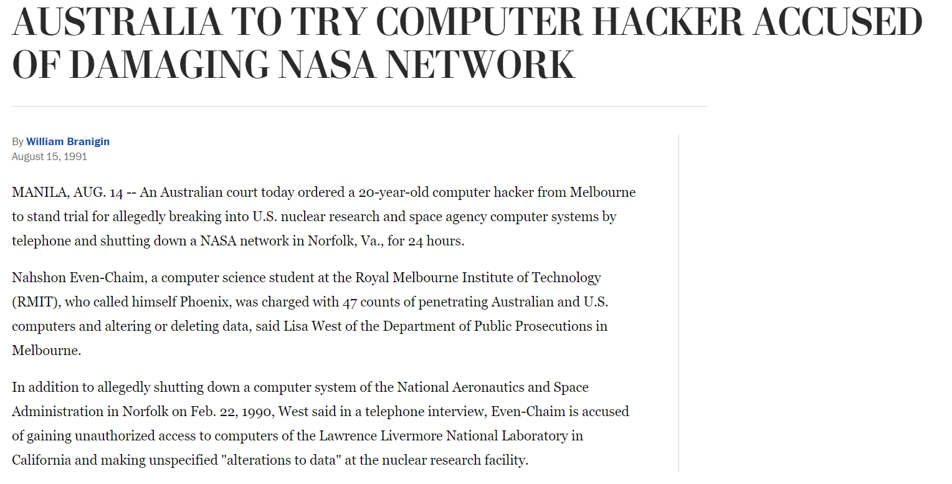
Միջամտություն տվյալների մեջ. Օրինակ
Notes:
Այս սահիկը ցույց է տալիս լրատվական հոդվածի սքրինշոթ 1991 թվականին կայացած մի անձի դատավարության մասին, ով մեղադրվել է Ավստրալիայի և ԱՄՆ-ի համակարգիչներ 47 դրվագով մուտք գործելու և տվյալներ փոփոխելու կամ ջնջելու համար: Նա մեղադրվել է նաև Կալիֆորնիայի ատոմային հետազոտությունների հաստատության տվյալների չորոշակիացված փոփոխությունների համար, որոնք կատարել է առանց լիազորման այդ համակարգչային համակարգեր մուտք գործելուց հետո: Վերապատրաստողը կարող է օգտագործել տվյալների մեջ միջամտության այս օրինակը, նշելով նաև որ անձը մեղադրվել է NASA-ի համակարգիչներ առանց լիազորման մուտք գործելու և համակարգի աղավաղման համար, օգտագործելով սա որպես օրինակ, թե ինչպես են կիբերհանցագործները հաճախ կատարում մեկից ավելի հանցանքներ:
Լրատվական հոդվածի հղումը՝ https://www.washingtonpost.com/archive/politics/1991/08/15/australia-to-try-computer-hacker-accused-of-damaging-nasa-network/b24d3189-7631-4648-839d-0fe6b121537b/

Slide 41
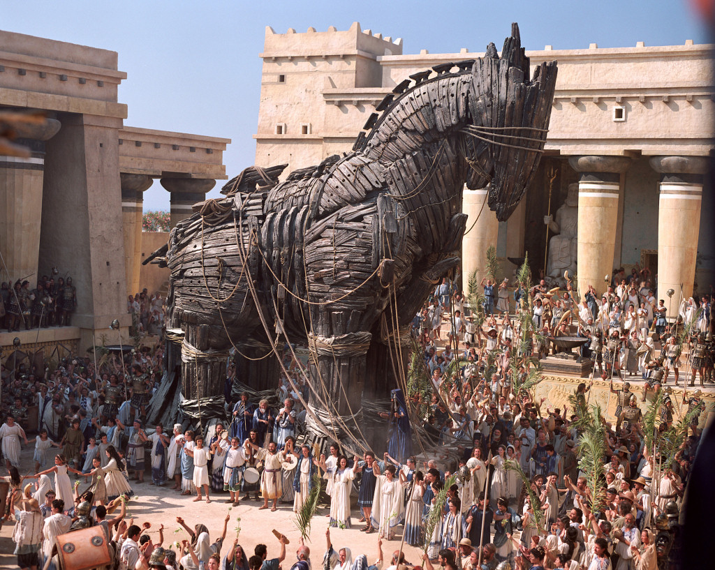
Միջամտություն տվյալների մեջ
Notes:
Այս սահիկը ցույց է տալիս տրոյական ձիերի պատկեր:
Վերապատրաստողը կարող է բացատրել, թե ինչպես է տրոյականը նաև չարամիտ ծրագրերի ձև, որը շեղում է օգտագործողին իր իրական մտադրությունից, և թե որքան է այն նման աշխատում խաբուսիկ տրոյական ձիուն, որը հանգեցրեց Տրոյի անկմանը հնագույն հունական պատմությունում:
Տրոյականը չարամիտ կոդ կամ ծրագիր է, որը կարող է քողարկվել որպես իրավաչափ, բայց դա հնարավորություն կտա կիբերհանցագործներին մուտք գործել համակարգիչ կամ պատճառել տվյալների մեջ միջամտություն: Տրոյականների օգտագործումն օրինակ է Հոդված 4-ով քրեականացված արարքների համար:

Slide 42
Միջամտություն տվյալների մեջ
(<<վնասելը, փչացնելը>>)
1. Յուրաքանչյուր Կողմ ընդունում է այնպիսի օրենսդրական և այլ միջոցներ, որոնք կարող են անհրաժեշտ լինել իր ներքին օրենսդրության համաձայն որպես քրեական հանցագործություն սահմանելու միտումնավոր և անօրեն կերպով համակարգչային տվյալները վնասելը, ոչնչացնելը, փչացնելը, փոփոխելը կամ արգելելը:
2. Կողմը կարող է իրավունք վերապահել` պահանջելու, որ 1-ին կետում նշված գործողության արդյունքում լուրջ վնաս պատճառվի:
Վնասելը, ոչնչացնելն ու փչացնելը համընկնող գործողություններ են
Դրանք վերաբերում են միասնության կամ տվյալների ու ծրագրերի տեղեկատվական բովանդակության բացասական փոփոխմանը:
Notes:
Ձախ կողմում սահիկը ցույց է տալիս Բուդապեշտի կոնվենցիայի Հոդված 4-ը՝ <<վնասելը, փչացնելը>> բաղադրիչն ընդգծված:
Աջ կողմում սահիկը ներկայացնում է ընդգծված բաղադրիչի բացատրությունը:
Առանց լիազորության համակարգչային տվյալներ փչացնելը կամ վնասելը վերաբերում է միասնության կամ տվյալների ու ծրագրերի տեղեկատվական բովանդակության բացասական փոփոխմանը: Երկու հասկացություններն էլ համընկնող գործողություններ են:

Slide 43
Միջամտություն տվյալների մեջ
(<<ոչնչացնելը>>)
1. Յուրաքանչյուր Կողմ ընդունում է այնպիսի օրենսդրական և այլ միջոցներ, որոնք կարող են անհրաժեշտ լինել իր ներքին օրենսդրության համաձայն որպես քրեական հանցագործություն սահմանելու միտումնավոր և անօրեն կերպով համակարգչային տվյալները վնասելը, ոչնչացնելը, փչացնելը, փոփոխելը կամ արգելելը:
2. Կողմը կարող է իրավունք վերապահել` պահանջելու, որ 1-ին կետում նշված գործողության արդյունքում լուրջ վնաս պատճառվի:
Տվյալների ոչնչացումը/ջնջումը հավասարազոր է մարմնի մասի ոչնչացմանը
Ոչնչացումը/ջնջումը դարձնում է տվյալներն անճանաչելի կամ ոչնչացնում է դրանք:
Notes:
Ձախ կողմում սահիկը ցույց է տալիս Բուդապեշտի կոնվենցիայի Հոդված 4-ը՝ <<ոչնչացնելը>> բաղադրիչն ընդգծված:
Աջ կողմում սահիկը ներկայացնում է ընդգծված բաղադրիչի բացատրությունը:
Ոչնչացումը/ջնջումը վերաբերում է տվյալների ոչնչացմանը և դարձնում է տվյալներն անճանաչելի:

Slide 44
Միջամտություն տվյալների մեջ
(<<փոփոխելը>>)
1. Յուրաքանչյուր Կողմ ընդունում է այնպիսի օրենսդրական և այլ միջոցներ, որոնք կարող են անհրաժեշտ լինել իր ներքին օրենսդրության համաձայն որպես քրեական հանցագործություն սահմանելու միտումնավոր և անօրեն կերպով համակարգչային տվյալները վնասելը, ոչնչացնելը, փչացնելը, փոփոխելը կամ արգելելը:
2. Կողմը կարող է իրավունք վերապահել` պահանջելու, որ 1-ին կետում նշված գործողության արդյունքում լուրջ վնաս պատճառվի:
Փոփոխությունը վերաբերում է առկա տվյալների ձևափոխմանը
Ներառում է չարամիտ կոդերի մուտք, ինչպես օրինակ վարակները և Տրոյական ձիերը և որպես հետևանք տվյալները ենթարկվում են ձևափոխման:
Notes:
Ձախ կողմում սահիկը ցույց է տալիս Բուդապեշտի կոնվենցիայի Հոդված 4-ը՝ <<փոփոխելը>> բաղադրիչն ընդգծված:
Աջ կողմում սահիկը ներկայացնում է ընդգծված բաղադրիչի բացատրությունը:
Փոփոխությունը վերաբերում է առկա տվյալների ձևափոխմանը (բայց ոչ դրանց ջնջումը): Տվյալները կարող են փոփոխվել մի շարք ձևերով, ներառյալ՝ չարամիտ կոդերի մուտք, ինչպես օրինակ վարակները և Տրոյական ձիերը:

Slide 45
Միջամտություն տվյալների մեջ
(<<արգելելը>>)
1. Յուրաքանչյուր Կողմ ընդունում է այնպիսի օրենսդրական և այլ միջոցներ, որոնք կարող են անհրաժեշտ լինել իր ներքին օրենսդրության համաձայն որպես քրեական հանցագործություն սահմանելու միտումնավոր և անօրեն կերպով համակարգչային տվյալները վնասելը, ոչնչացնելը, փչացնելը, փոփոխելը կամ արգելելը:
2. Կողմը կարող է իրավունք վերապահել` պահանջելու, որ 1-ին կետում նշված գործողության արդյունքում լուրջ վնաս պատճառվի:
Արգելելը վերաբերում է ցանկացած գործողության, որը կանխում կամ դադարեցնում է տվյալներին հասանելիությունն այն անձի համար, որն ունի մուտք համակարգչին կամ պահեստային մասին, որտեղ այն պահված է
Տվյալների արգելելը չի ազդում դրանց բովանդակության վրա, այլ ազդում է հասանելիության վրա:
Notes:
Ձախ կողմում սահիկը ցույց է տալիս Բուդապեշտի կոնվենցիայի Հոդված 4-ը՝ <<արգելելը>> բաղադրիչն ընդգծված:
Աջ կողմում սահիկը ներկայացնում է ընդգծված բաղադրիչի բացատրությունը:
Արգելելը վերաբերում է ցանկացած գործողության, որը կանխում կամ դադարեցնում է տվյալներին հասանելիությունն այն անձի համար, որն ունի մուտք համակարգչին կամ պահեստային մասին, որտեղ այն պահված է: Ի տարբերություն տվյալների ոչնչացման՝ տվյալների արգելելը չի ներառում դրանց ոչնչացում, այլ ավելի շուտ դրանց ոչ հասանելիություն:

Slide 46
Միջամտություն տվյալների մեջ
(<<անօրեն կերպով>>)
1. Յուրաքանչյուր Կողմ ընդունում է այնպիսի օրենսդրական և այլ միջոցներ, որոնք կարող են անհրաժեշտ լինել իր ներքին օրենսդրության համաձայն որպես քրեական հանցագործություն սահմանելու միտումնավոր և անօրեն կերպով համակարգչային տվյալները վնասելը, ոչնչացնելը, փչացնելը, փոփոխելը կամ արգելելը:
2. Կողմը կարող է իրավունք վերապահել` պահանջելու, որ 1-ին կետում նշված գործողության արդյունքում լուրջ վնաս պատճառվի:
Անօրեն կերպով տվյալների մեջ միջամտության օրինակներ՝
  Ցանցերի նախագծմանը կամ տարածված գործառնական կամ կոմերցիոն պրակտիկաներին բնորոշ գործողություններ
  Համակարգչի անվտանգության համակարգի փորձարկում կամ պաշտպանություն՝ լիազորված սեփականատիրոջ կամ գործածողի կողմից
  Համակարգչի գործառնական համակարգի վերակազմավորում՝ նոր ծրագրի տեղադրման ժամանակ
  Փոխանցվող տվյալների ձևափոխում հեշտացնելու համար անանուն հաղորդակցությունները (օր.՝ անանուն վերաուղարկող համակարգեր)
  Տվյալների ձևափոխում հաղորդակցությունների ապահովման համար (օր.՝ գաղտնագրում):
Notes:
Ձախ կողմում սահիկը ցույց է տալիս Բուդապեշտի կոնվենցիայի Հոդված 4-ը՝ <<անօրեն կերպով>> բաղադրիչն ընդգծված:
Աջ կողմում սահիկը ներկայացնում է ընդգծված բաղադրիչի բացատրությունը:
Կոնվենցիայի մի շարք հանցագործություններ պահանջում են, որ այն կատարվի անօրեն կերպով կամ առանց լիազորության համապատասխան անձի կամ սուբյեկտի կողմից: Շատ դեպքերում, հնարավոր է որ միջամտող անձն ունենա դրա իրավունքը: Այս սահիկը թվարկում է կոնկրետ օրինակներ, որտեղ անձը կարող է իրավաչափորեն միջամտել տվյալների մեջ՝ առանց Հոդված 4-ով սահմանված պատասխանատվության ենթարկվելու:

Slide 47
Միջամտություն տվյալների մեջ
(<<լուրջ վնաս>>)
1. Յուրաքանչյուր Կողմ ընդունում է այնպիսի օրենսդրական և այլ միջոցներ, որոնք կարող են անհրաժեշտ լինել իր ներքին օրենսդրության համաձայն որպես քրեական հանցագործություն սահմանելու միտումնավոր և անօրեն կերպով համակարգչային տվյալները վնասելը, ոչնչացնելը, փչացնելը, փոփոխելը կամ արգելելը:
2. Կողմը կարող է իրավունք վերապահել` պահանջելու, որ 1-ին կետում նշված գործողության արդյունքում լուրջ վնաս պատճառվի:
Կողմերը կարող են սահմանափակել տվյալների մեջ միջամտության քրեականացումը, որոնք հանգեցնում են լուրջ վնասի
Լուրջ վնասի հասկացությունը պետք է տրվի ներպետական օրենսդրությամբ
Այն կարող է որակվել հիմնվելով դրամական վնասի չափի վրա՝ որպես գործողության արդյունք:
Notes:
Ձախ կողմում սահիկը ցույց է տալիս Բուդապեշտի կոնվենցիայի Հոդված 4-ը՝ <<լուրջ վնաս>> բաղադրիչն ընդգծված:
Աջ կողմում սահիկը ներկայացնում է ընդգծված բաղադրիչի բացատրությունը:
Հաշվի առնելով, որ տվյալների մեջ միջամտության հանցագործությունն ունի լայն շրջանակ, կողմերը կարող են ընտրել սահմանափակման ճանապարհ՝ պահանջելով, որ հանցանքը հանգեցնի լուրջ վնասի: Վերջինիս որոշակի հասկացություն տրված չէ Հոդված 4-ով և չափանիշները պետք է որոշվեն ներպետական օրենսդրությամբ:

Slide 48
Հարցում
Եթե աշխատողը լիազորված է մուտք գործել բանկային տվյալների մեջ և եթե նա այդ անում է հանցագործությանը աջակցելու նպատակով՝ հանցակցին տվյալներ փոխանցելու եղանակով, ո՞ր հանցագործություններով կմեղադրեք աշխատողին
      Ա. Անօրինական մուտք
      Բ. Անօրինական կերպով հաղորդակցության գաղտնի որսալը
      Գ. Միջամտություն տվյալների մեջ
Ճիշտ պատասխաններն են Ա-ն և Գ-ն
Notes:
Ճիշտ պատասխաններն են Ա. Անօրինական մուտք և Գ. Միջամտություն տվյալների մեջ, քանի որ աշխատողը պետք է մուտք գործի տվյալների մեջ իր լիազորության շրջանակների սահմանազանցմամբ, որը կհամարվի անօրինական մուտքի հանցագործություն, և հետո մուտք անի տվյալները հանցակցի համակարգչային համակարգ առանց լիազորության, որն էլ կհամարվի տվյալների մեջ միջամտության հանցագործություն:

Slide 50
ՀԱՄԱԿԱՐԳԻ ԱՂԱՎԱՂՈՒՄ
Բաժին 5
Բուդապեշտի կոնվենցիայի նյութական դրույթները (Մաս 1)

Slide 51
Համակարգի աղավաղում
Համակարգի աղավաղում
(Հոդված 5 – Բուդապեշտի կոնվենցիա)
համակարգչային համակարգի աշխատանքը լուրջ խոչընդոտելը
համակարգչային տվյալներ մտցնելով, փոխանցելով, վնասելով, ոչնչացնելով, փչացնելով, փոփոխելով կամ արգելելով
միտումնավոր և անօրեն կերպով
Notes:
Համակարգի աղավաղումը համակարգչային համակարգի աշխատանքի լուրջ խոչընդոտելն է։ Բուդապեշտի կոնվենցիայի Հոդված 5-ը չի ծածկում ոչ լուրջ խոչընդոտելը։ Այս ազդեցությունը կարող է հետևանք լինել համակարգչային տվյալներ մտցնելու, փոխանցելու, վնասելու, ոչնչացնելու, փչացնելու, փոփոխելու կամ արգելելու, եթե այն իրականացվել է միտումնավոր և անօրեն կերպով։
Այս ասպեկտը բացառում է ընդհանուր առմամբ անվտանգության փորձարկումները՝ իրականացված ցանցի ադմիդասընթացրատորի կողմից։ Այս խախտումը ծածկում է գործողությունների բավական լայն շրջանակ, որոնք ունակ են միջամտել ցանցի նորմալ և պատշաճ աշխատանքին։ Փաստացի Բուդապեշտի կոնվենցիան ճանաչում է հաղորդակցության համակարգերի կարևորությունը և համակարգչային տեխնոլոգիաների կարևորությունն առօրյա կյանքում․ այս համակարգերի հասանելիությունը էական է հանրային, տնտեսական և սոցիալական գործունեության աշխատանքի համար։ Բայց այս հանցագործությունը չի ծածկում միայն մեծամասշտաբ աղավաղումները, ինչպես օրինակ՝ ծառայության մերժման հարձակումները։
Անգամ փոքր գործողությունները մեկ համակարգչով կարող են լինել համակարգի աղավաղում․ այն կլինի մեյլ բոմբինգի (mail bombing) դեպք՝ թիրախավորելով մեկ էլ․ փոստի հասցե։ Փաստացի ցանկացած դեպքում, երբ հանցագործը թիրախավորում է համակարգչային համակարգն ավելի շատ պահանջներով քան այն կարող է կառավարել, աղավաղման հանցանքն առկա կլինի։
Այս դրույթի նպատակն է պաշտպանել հաղորդակցության ցանցերի հասանելիությունը, համակարգի օպերատորներին և վերջնական օգտագործողին։
Վերապատրաստողը պետք է ընդգծի, որ այս հանցագործության շրջանակը տարբերվում է Հոդված 2-ով սահմանված անօրինական մուտքի հանցագործությունից։ Կարող են լինել դեպքեր, երբ համակարգն աղավաղվի առանց մուտք գործելու, օրինակ՝ ծրագրային հարձակման դասակարգված մերժման դեպքում։ Ավելին, կարող են լինել դեպքեր, որ մուտք գործելն օրինական լինի, սակայն աղավաղման հաջորդող գործողություններն անօրեն կերպով։

Slide 52
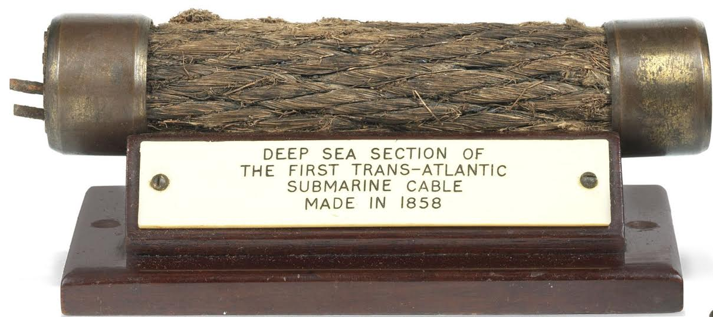
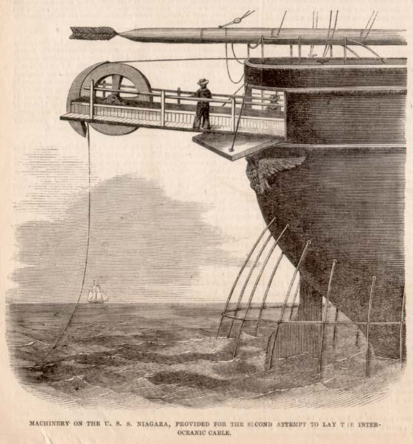
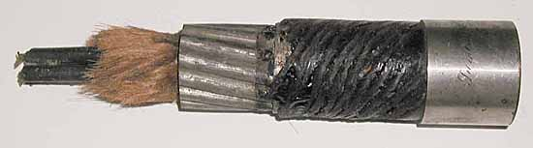
Համակարգի աղավաղում
Notes:
Այս սահիկի նպատակն է գրավել Վերապատրաստողների հետաքրքրությունը։ Այս և հաջորդող սահիկները փորձում են անալոգիա կիրառել հեռախոսային աղավաղման և համակարգային աղավաղման հայեցակարգերի միջև։
Ձախ կողմի նկարները կարող են օգտագործվել պատվիրակներին ցույց տալու համար, որ առաջին տրանս-Ատլանտյան սուզանավի մալուխների խորը ծովի բաժինը ստեղծված էր հեռավոր 1858 թվականին, որը գծեց համաշխարհային հեռուստահաղորդակցության ճանապարհը։ Աջ կողմի նկարը ցույց է տալիս, թե ինչպես էին մալուխները տեղադրված։
Վերապատրաստողը կարող է բացատրել, որ նախկինում հեռախոսային փոխանակումներն իրականացվում էին ձեռքով՝ կոմուտատորների միջոցով։ Երբ սա տեղի ունեցավ, շատ տարածված էր լսել <<զբաղված տոնը>>, երբ կոմուտատորները ծանրաբեռնված էին չափից շատ զանգերով։

Slide 53
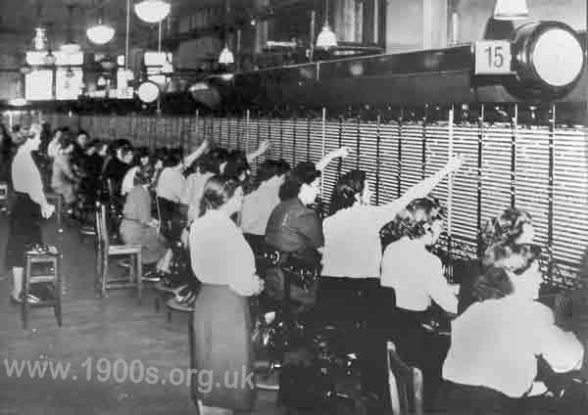
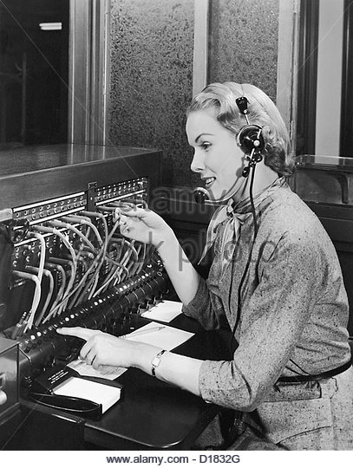

Համակարգի աղավաղում
Notes:
Այս սահիկի նպատակն է գրավել Վերապատրաստողների հետաքրքրությունը։ Այս և հաջորդող սահիկները փորձում են անալոգիա կիրառել հեռախոսային աղավաղման և համակարգային աղավաղման հայեցակարգերի միջև։
Ձախ կողմի և աջ կողմի վերին նկարները ցույց են տալիս կոմուտատորները, որոնք նախկինում օգտագործվում էին անհատներին միմյանց կապելու համար։ Աջ կողմի ներքևի նկարը ցույց է տալիս վերջնական արդյունքը, որտեղ հեռախոսազանգը ճշտորեն միացված է։
Վերապատրաստողը կարող է բացատրել, որ նախկինում հեռախոսային փոխանակումներն իրականացվում էին ձեռքով՝ կոմուտատորների միջոցով։ Երբ սա տեղի ունեցավ, շատ տարածված էր լսել <<զբաղված տոնը>>, երբ կոմուտատորները ծանրաբեռնված էին չափից շատ զանգերով։

Slide 54
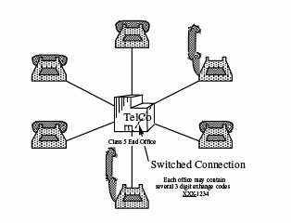
Համակարգի աղավաղում
Notes:
Այս սահիկը ցույց է տալիս հեռախոսային վերջնական գրասենյակ, որը հնարավորություն է տալիս շրջանաձև միացված զանգերի համար։
Այս սահիկի նպատակն է ցույց տալ, որ հեռահաղորդակցության համակարգերը հիմնականում կենտրոնացված են, ինչը նշանակում է որ կան որոշակի նույնականացվող ձախողման կետեր։ Հանցագործները, որոնք ուզում են խոչընդոտել հեռահաղորդակցության համակարգերի օգտագործումը կարող են աղավաղել այդ կետերը՝ ազդելու համար ամբողջ հեռահաղորդակցության ցանցի վրա։
Հաջորդ սահիկը ցույց է տալիս հեռահաղորդակցության համակարգերը չորս շինություններում։

Slide 55
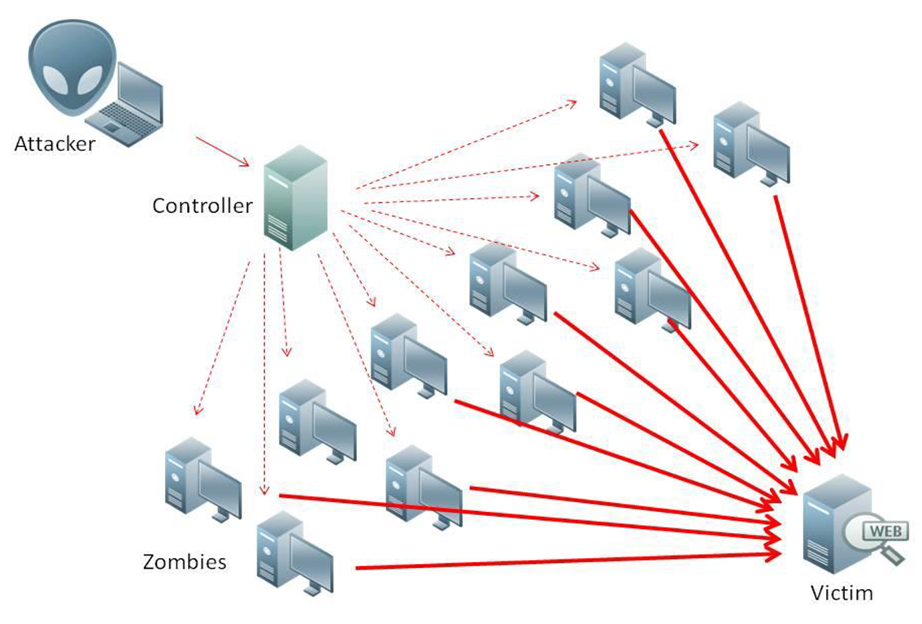
Համակարգի աղավաղում
Notes:
Այս սահիկը ցույց է տալիս՝ ինչպես է սպասարկման բաշխված ժխտման (DDOS) հարձակումը որպես համակարգի աղավաղման տեսակ աշխատում։
Վերապատրաստողը կարող է օգտագործել այս սահիկը որպես նախորդող սահիկների խմբի գագաթնակետ՝ հարցնելով հեռախոսի <<զբաղված տոնի>> և համակարգի աղավաղման հանցագործության անալոգիայի մասին։
Ծառայության դասակարգված մերժման հարձակումներն ունեն նույն ազդեցությունն ինչ հեռախոսով <<զբաղված տոնը>> լսելը։
Այնուամենայնիվ, ի տարբերություն հեռահաղորդակցության ցանցերի, Համացանցը չունի ձախողման մեկ կետ։ Ահա թե ինչպես էր Ափրանեթը (APRANET)` Համացանցի իրավանախորդը ստեղծված հատուկ ԱՄՆ-ի կողմից՝ ապահովելու համար, որ հեռախոսային ցանցերի խոցելիությունը չխանգարի կարևորագույն հաղորդակցություններին։
Վերապատրաստողը կարող է հղում տալ հետևյալ ուղեցույցին՝ https://www.history.com/topics/inventions/invention-of-the-internet
Ծառայության դասակարգված մերժման հարձակման դեպքում հարձակվողը օգտագործում է հսկող համակարգիչ՝ կառավարելու համար <<զոմբի>> համակարգիչների ցանցը՝ Համացանցային կայքը կամ սերվերը սաբոտաժի ենթարկելու համար։ Դա արվում է <<զոմբի>> համակարգիչները չարամիտ ծրագրերով վարակելով, որը ստիպում է դրանց շարունակաբար կապվել տուժող սերվերին կամ Համացանցային կայքին։ Այս ավելացված փոխանցումները կարող են կամ դանդաղեցնել կամ փակել հասանելիությունը սերվերին կամ Համացանցային կայքին։ Ծառայության դասակարգված մերժման հարձակումն ընդամենը մեկ օրինակ է համակարգի աղավաղման հանցագործության։

Slide 56
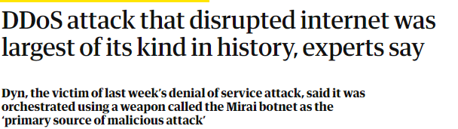
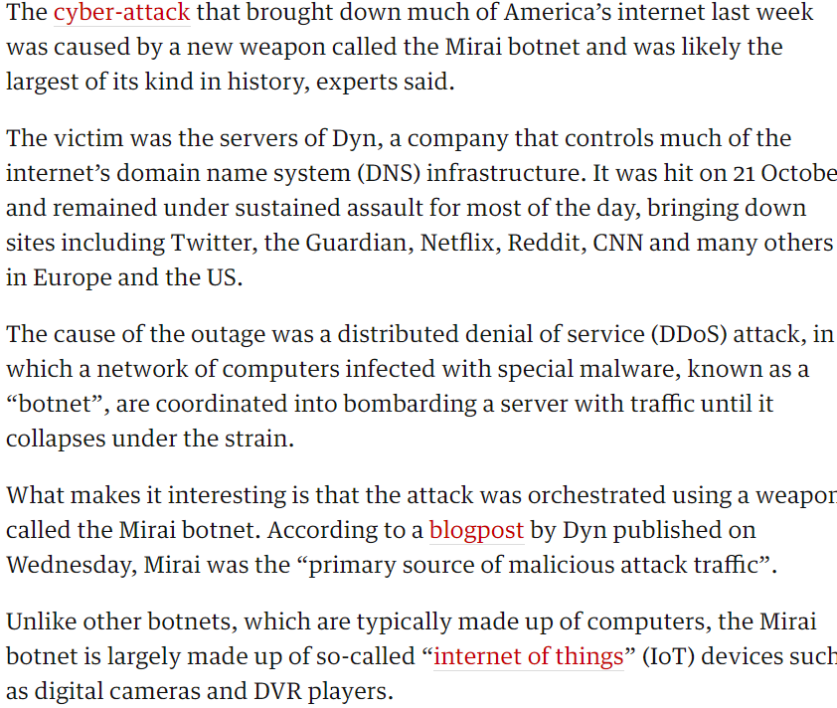
Համակարգի աղավաղում
Notes:
Սահիկը ցույց է տալիս լրատվական հոդվածի սքրինշոթ՝ պատմության ամենամեծ Ծառայության դասակարգված մերժման հարձակումներից մեկի մասին․ Դինի (Dyn) վրա հարձակումը, ընկերություն, որը կառավարում է Համացանցում դոմեյն անվանումների համակարգի (DNS) ենթակառուցվածքի մեծ մասը։ 2016 թվականի հոկտեմբերի 21-ին կազմակերպված հարձակումը պատճառում է լուրջ Համացանցային հարթակների ու ծառայությունների դառնալ անհասանելի մեծաքանակ օգտագործողների համար Եվրոպայում ու Հյուսիսային Ամերիկայում։ Հարձակումը բոթնետ (botnet) էր՝ կոորդինացվող մի շարք Համացանցային իրերի (IoT) կողմից թույլատրված սարքերով, ներառյալ տեսախցիկներ, բնակելի դարպասներ, մանկական մոնիտորներ, որոնք վարակված էին Միրայ չարամիտ ծրագրով։ Սա համակարգի աղավաղման ամենահայտնի օրինակներից մեկն է։
Լրատվական հոդվածի հղումը՝ https://www.theguardian.com/technology/2016/oct/26/ddos-attack-dyn-mirai-botnet

Slide 57
Համակարգի աղավաղում
Յուրաքանչյուր Կողմ ընդունում է այնպիսի օրենսդրական և այլ միջոցներ, որոնք կարող են անհրաժեշտ լինել իր ներքին օրենսդրության համաձայն որպես քրեական հանցագործություն սահմանելու միտումնավոր և անօրեն կերպով համակարգչային համակարգի աշխատանքը լուրջ խոչընդոտելը` համակարգչային տվյալներ մտցնելով, փոխանցելով, վնասելով, ոչնչացնելով, փչացնելով, փոփոխելով կամ արգելելով:
<<Լուրջ>> հասկացությունը պետք է ծածկի տվյալների ուղարկումը որոշակի համակարգի այնպիսի ձևով, չափով կամ հաճախականությամբ, որ դա ունենա էական վնասակար ազդեցություն համակարգի սեփականատիրոջ կամ օպերատորի կարողության կամ այլ համակարգերի հետ հաղորդակցվելու վրա
Հասկացությունը, թե կոնկրետ ինչը պետք է համարվի լուրջ խոչընդոտ, պետք է սահմանվի ներպետական օրենսդրությամբ։
Notes:
Ձախ կողմում սահիկը ցույց է տալիս Բուդապեշտի կոնվենցիայի Հոդված 5-ը՝ <<լուրջ>> բաղադրիչն ընդգծված:
Աջ կողմում սահիկը ներկայացնում է ընդգծված բաղադրիչի բացատրությունը:
Այս բաղադրիչը ներառվել է հանցագործության շրջանակը նեղացնելու և այն խոչընդոտումների գեր-քրեականացումը կանխելու համար, որոնք բնույթով լուրջ չեն։ Խոչընդոտման լրջությունը պետք է սահմանվի ներպետական օրենսդրությամբ և կարող է կախված լինել խոչընդոտման ձևից, չափից, հաճախականությունից կամ խոչընդոտման ազդեցությունից համակարգչի շարունակական օգտագործման հնարավորության վրա։

Slide 58
Համակարգի աղավաղում
Յուրաքանչյուր Կողմ ընդունում է այնպիսի օրենսդրական և այլ միջոցներ, որոնք կարող են անհրաժեշտ լինել իր ներքին օրենսդրության համաձայն որպես քրեական հանցագործություն սահմանելու միտումնավոր և անօրեն կերպով համակարգչային համակարգի աշխատանքը լուրջ խոչընդոտելը` համակարգչային տվյալներ մտցնելով, փոխանցելով, վնասելով, ոչնչացնելով, փչացնելով, փոփոխելով կամ արգելելով:
Խոչընդոտելը գործողություն է, որը միջամտում է համակարգչային համակարգի պատշաճ աշխատանքին
Խոչընդոտելը պետք է տեղի ունենա հետևյալի միջոցով՝
  մտցնելով
  փոխանցելով
  վնասելով, ոչնչացնելով
  փչացնելով
  փոփոխելով
  արգելելով
  Համակարգչային տվյալները
Notes:
Ձախ կողմում սահիկը ցույց է տալիս Բուդապեշտի կոնվենցիայի Հոդված 5-ը՝ <<խոչընդոտելը․․․>> բաղադրիչն ընդգծված:
Աջ կողմում սահիկը ներկայացնում է ընդգծված բաղադրիչի բացատրությունը:
Համակարգի աղավաղման հանցագործությունը պահանջում է արարքի կատարում, որը կհանգեցնի համակարգչային համակարգի պատշաճ աշխատանքի խոչընդոտման։ Հոդված 5-ը հստակեցնում է, որ այդպիսի խոչընդոտումը պետք է տեղի ունենա համակարգչային տվյալներ մտցնելով, փոխանցելով, վնասելով, ոչնչացնելով, փչացնելով, փոփոխելով կամ արգելելով։ Այս հասկացությունների բացատրություններն արդեն քննարկվել են տվյալների մեջ միջամտության հանցագործության շրջանակներում, և նույն հասկացությունները կիրառվում են նաև համակարգի աղավաղման համար։

Slide 59
Համակարգի աղավաղում
Յուրաքանչյուր Կողմ ընդունում է այնպիսի օրենսդրական և այլ միջոցներ, որոնք կարող են անհրաժեշտ լինել իր ներքին օրենսդրության համաձայն որպես քրեական հանցագործություն սահմանելու միտումնավոր և անօրեն կերպով համակարգչային համակարգի աշխատանքը լուրջ խոչընդոտելը` համակարգչային տվյալներ մտցնելով, փոխանցելով, վնասելով, ոչնչացնելով, փչացնելով, փոփոխելով կամ արգելելով:
Անօրեն կերպով համակարգի աղավաղման օրինակներ՝
- Ցանցերի նախագծմանը կամ տարածված գործառնական կամ կոմերցիոն պրակտիկաներին բնորոշ գործողություններ
Համակարգչի անվտանգության համակարգի փորձարկում կամ պաշտպանություն՝ լիազորված սեփականատիրոջ կամ գործածողի կողմից
Համակարգչային համակարգի պաշտպանություն սեփականաատիրոջ կամ օպերատորի կողմից
Համակարգչի գործառնական համակարգի վերակազմավորում, որտեղ համակարգի օպերատորը տեղադրում է նոր ծրագիր, որը անջատում է նախկինում տեղադրված ծրագրերը։
Notes:
Ձախ կողմում սահիկը ցույց է տալիս Բուդապեշտի կոնվենցիայի Հոդված 5-ը՝ <<անօրեն կերպով>> բաղադրիչն ընդգծված:
Աջ կողմում սահիկը ներկայացնում է ընդգծված բաղադրիչի բացատրությունը:
Կոնվենցիայի մի շարք հանցագործություններ պահանջում են, որ այն կատարվի անօրեն կերպով կամ առանց լիազորության համապատասխան անձի կամ սուբյեկտի կողմից: Շատ դեպքերում, հնարավոր է որ միջամտող անձն ունենա դրա իրավունքը: Այս սահիկը թվարկում է կոնկրետ օրինակներ, որտեղ անձը կարող է իրավաչափորեն աղավաղել համակարգչային համակարգը՝ առանց Հոդված 5-ով քրեական պատասխանատվության ենթարկվելու։

Slide 61
Սարքերի չարաշահում
Բաժին 6
Բուդապեշտի կոնվենցիայի նյութական դրույթները (Մաս 1)

Slide 62
Սարքերի չարաշահում
Սարքերի չարաշահում
(Հոդված 6 – Բուդապեշտի կոնվենցիա)
Միտումնավոր և անօրեն կերպով
Տիրապետել (ա) մասի նշած իրերին՝ վերը նշված 2-ից 5-րդ հոդվածներում սահմանված յուրաքանչյուր հանցագործության կատարման նպատակով
Notes:
Բուդապեշտի կոնվենցիայի կարևորագույն հանցագործություններից է սարքերի չարաշահման հանցագործությունը՝ ըստ Հոդված 6-ի:
Ինչպես այլ հանցագործությունների դեպքում, հանցագործի արարքը պետք է լինի միտումնավոր և անօրեն կերպով: Այս հանցագործությունը ծածկում է գործողությունների լայն շրջանակ, որոնք բոլորը կապված են սարքերի չարաշահման հետ:
Սա բավականին նոր հանցագործություն է, որը ներառված չէ 1989 թվականի Առաջարկություններում: Այն նաև բավական նորարարական է՝ դրանում առկա փաստերը նախկինում չէին ճանաչվում որպես հանցագործություն շատ ազգային օրենսդրություններում:
Ըստ էության, այն արգելում է սարքի արտադրությունը, վաճառքը, օգտագործման, ներմուծման, տարածման համար հայթայթելը և այլ կերպ մատչելի դարձնելը, ներառյալ՝ համակարգչային ծրագիրը, նախատեսված կամ հարմարեցված առաջին հերթին վերը նշված 2-5-րդ հոդվածներում սահմանված յուրաքանչյուր հանցագործության կատարման համար:
Հավասարապես, այն քրեականացնում է վաճառքը համակարգչի ծածկագրի, մուտքի կոդի կամ նման տվյալների, որոնց միջոցով ամբողջությամբ կամ մասամբ հնարավոր է մուտք գործել համակարգչային համակարգ:
Այս դրույթով Կոնվենցիան ճանաչում է զարգացող և ընդլայնվող ու տնտեսապես կարևոր <<հանցանքների թույլատրման>> <<երկրորդական շուկայի>> քրեականացման անհրաժեշտությունը. Հակերներն օնլայն վաճառում են իրենց ապրանքային գործիքները, ինքնաստեղծ վարակային փաթեթները լայնորեն տարածված են օնլայն հարթակում և մեծածախ զեղչեր գաղտնաբառերի համար, որոնք գողացվել են Տրոյականները կամ այլ սարքեր օգտագործելով: Սա նշանակում է, որ համակարգչային համակարգի հակերությունն այլևս բարձր մակարդակի հմտություններով ծրագրավորողների մենաշնորհը չեն: Ցանկացած <<սովորական>> հանցագործ կարող է հեշտորեն գնել անհրաժեշտ գործիքները կամ ուղղակիորեն գողացված գաղտնաբառերը, շատ հաճախ հանցագործ վաճառողը կառաջարկի նաև <<հաճախորդի ծառայություն>> և կօգնի հաճախորդին կարգավորել համակարգիչը հանցագործություն իրականացնելու համար:

Slide 63
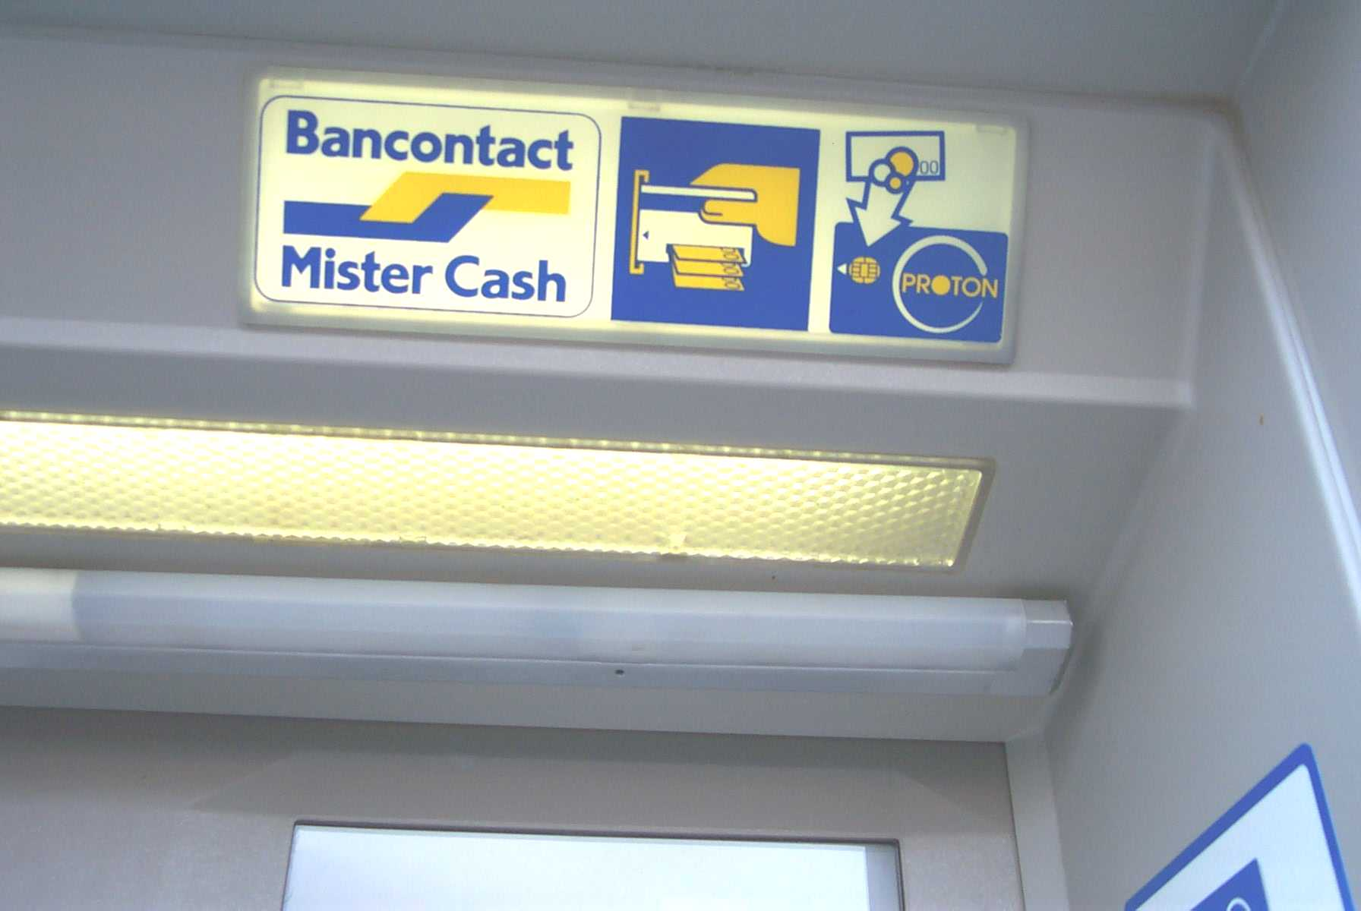
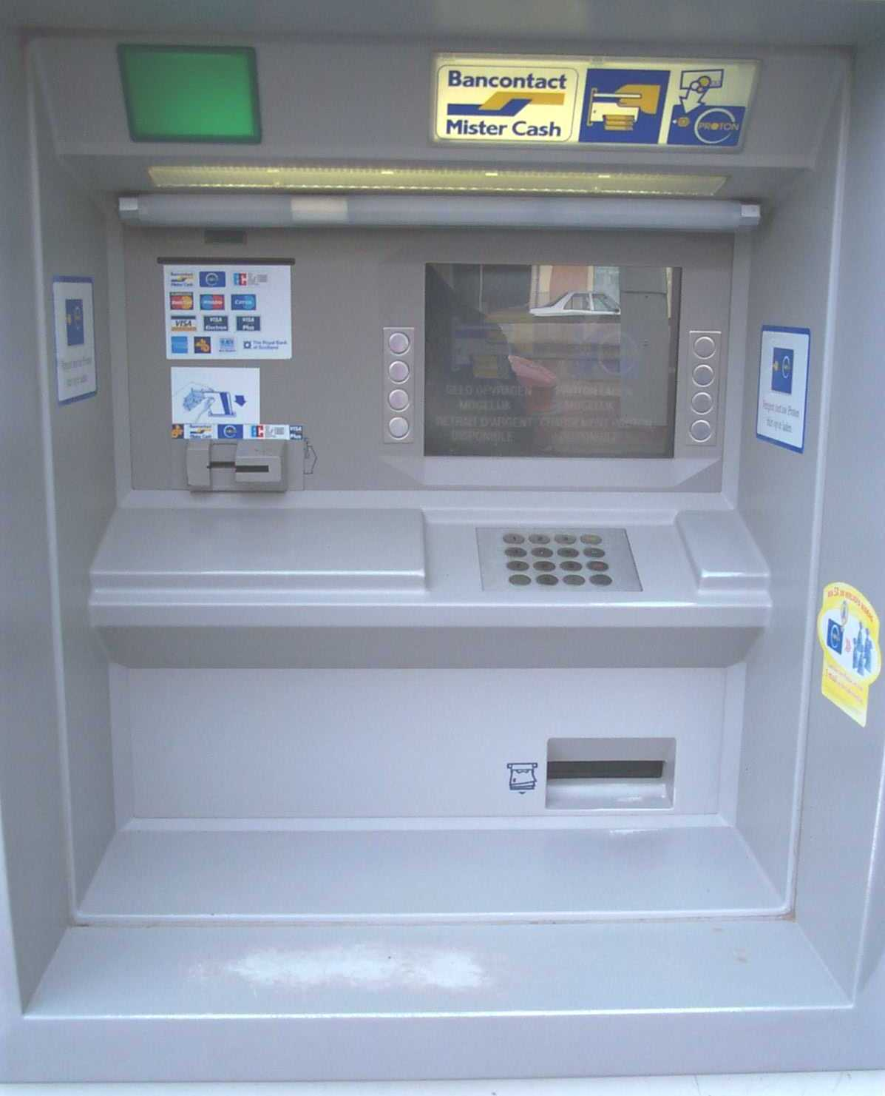
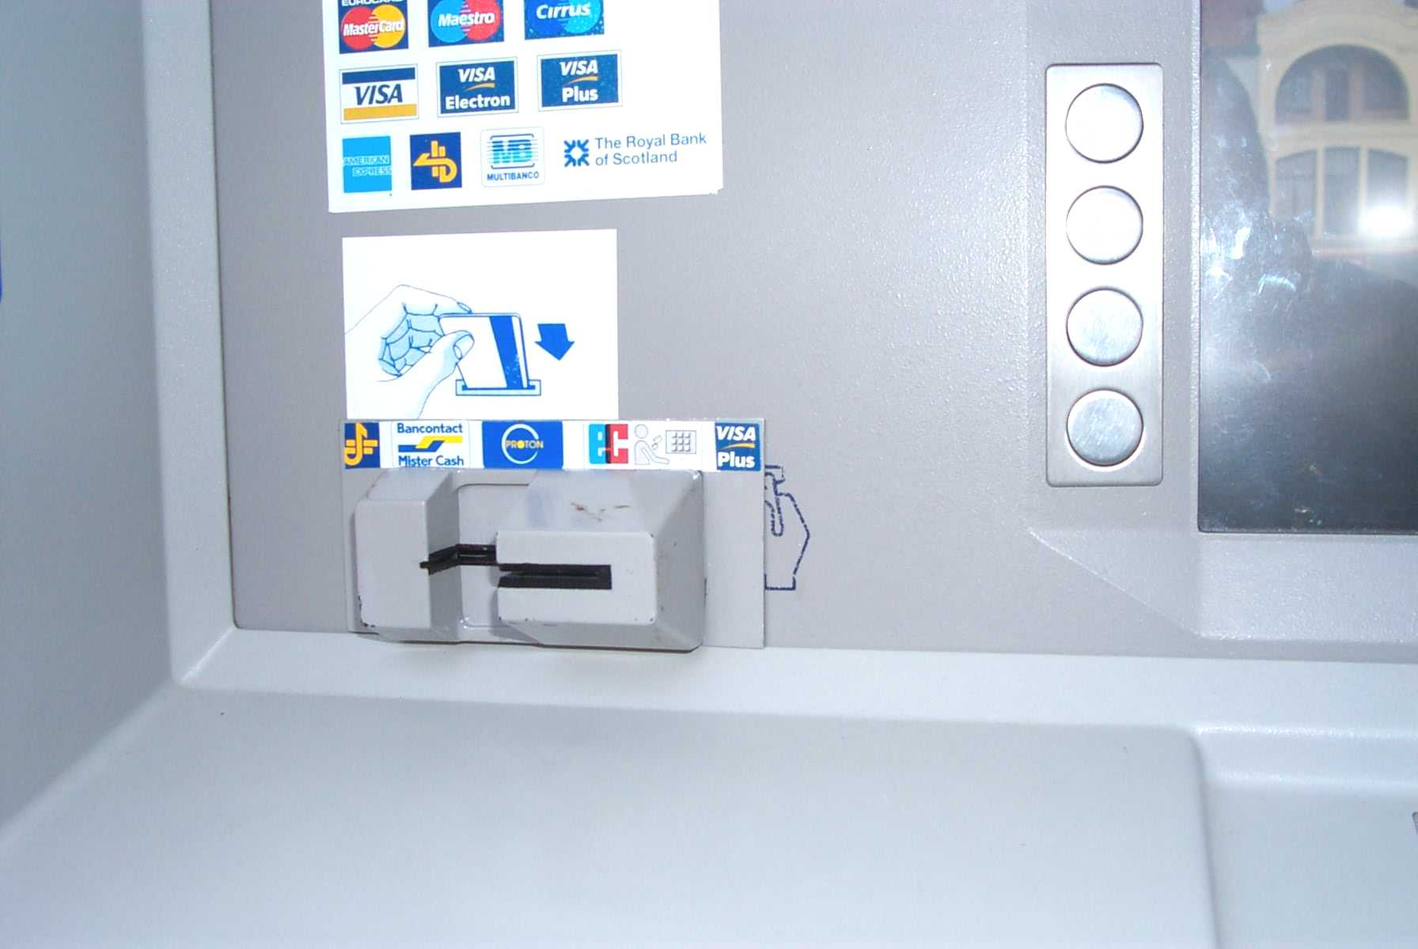
Սարքերի չարաշահում
Notes:
Սահիկների խումբը պարունակում է նկարներ, որոնք ցույց են տալիս սարքերի չարաշահման հանցագործության ամենահայտնի օրինակներից մեկը՝ սքիմինգ (skimming) սարքերի տեղադրումը բանկոմատ մեքենաների (ATM) մեջ:

Slide 64
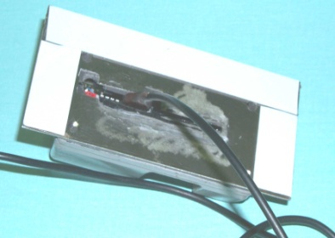
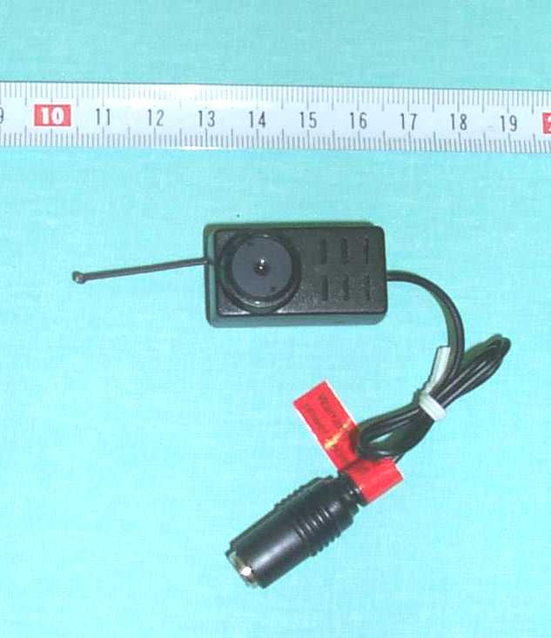
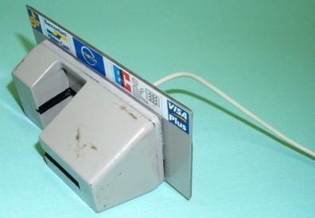
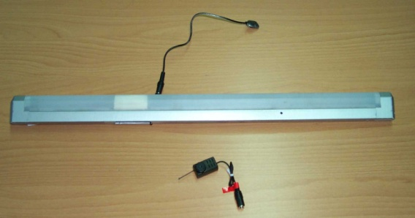


Սարքերի չարաշահում
Notes:
Սահիկների խումբը պարունակում է նկարներ, որոնք ցույց են տալիս սարքերի չարաշահման հանցագործության ամենահայտնի օրինակներից մեկը՝ սքիմինգ (skimming) սարքերի տեղադրումը բանկոմատ մեքենաների (ATM) մեջ:

Slide 65
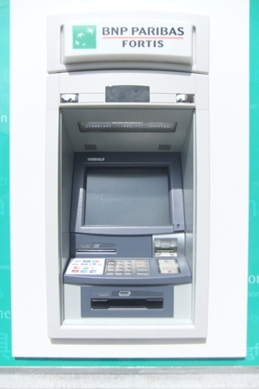

Սարքերի չարաշահում
Notes:
Սահիկների խումբը պարունակում է նկարներ, որոնք ցույց են տալիս սարքերի չարաշահման հանցագործության ամենահայտնի օրինակներից մեկը՝ սքիմինգ (skimming) սարքերի տեղադրումը բանկոմատ մեքենաների (ATM) մեջ:

Slide 66


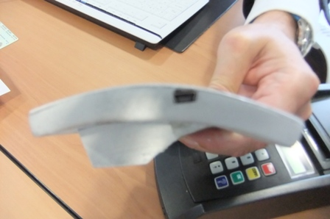
Սարքերի չարաշահում
Notes:
Սահիկների խումբը պարունակում է նկարներ, որոնք ցույց են տալիս սարքերի չարաշահման հանցագործության ամենահայտնի օրինակներից մեկը՝ սքիմինգ (skimming) սարքերի տեղադրումը բանկոմատ մեքենաների (ATM) մեջ:

Slide 67
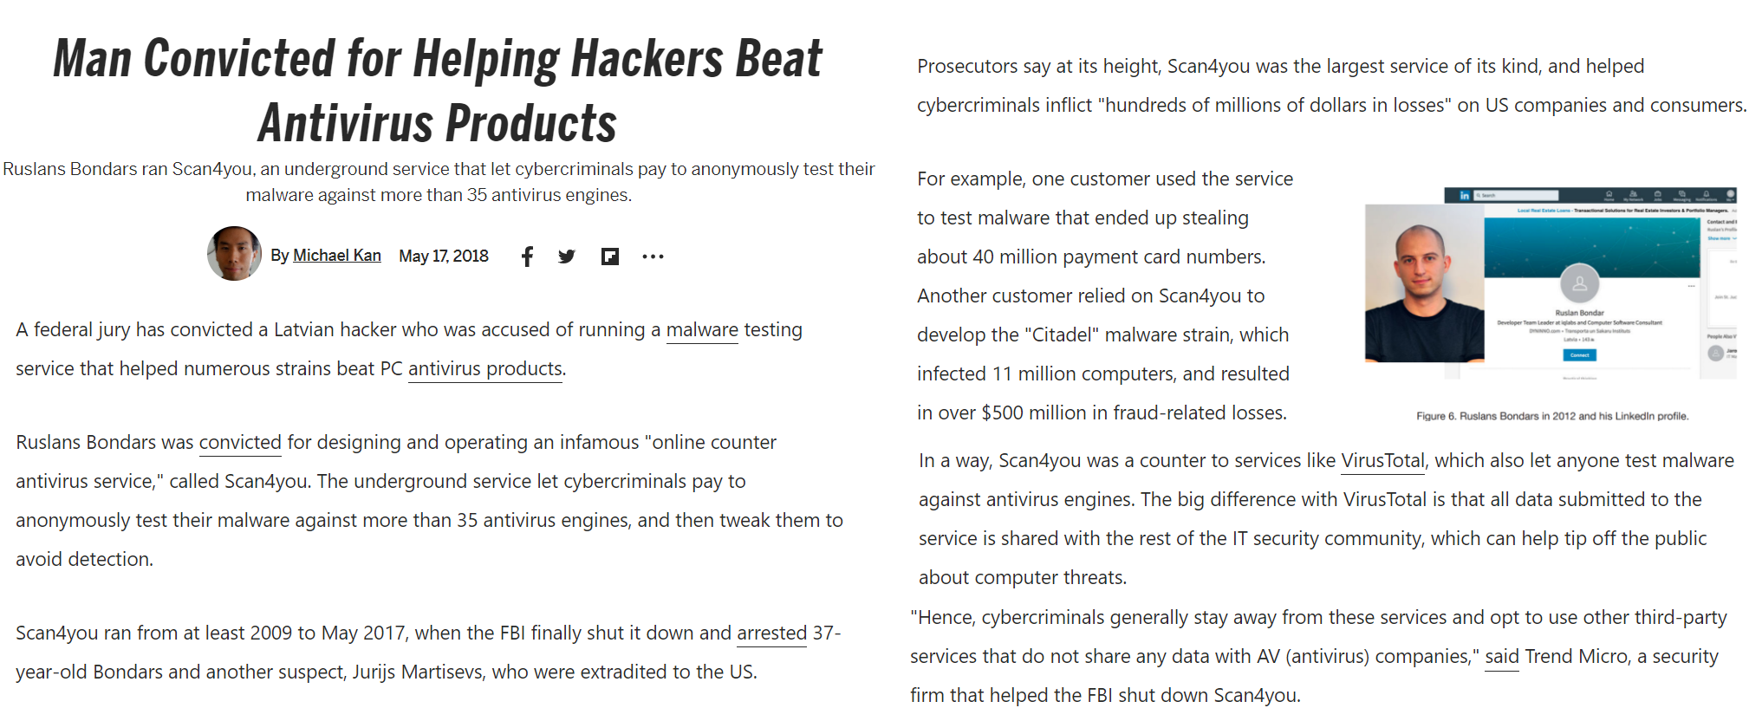
Սարքերի չարաշահում
Notes:
Նկարը լրատվական հոդվածի սքրինշոթ է մի մարդու մասին, ով դատապարտվել է չարամիտ փորձարկման ծրագիր աշխատեցնելու համար, որը վաճառել է կիբերհանցագործություններին՝ հնարավորություն տալով նրանց փորձարկել իրենց չարամիտ ծրագիրը նպատակ ունենալով անօրեն կերպով մուտք գործել համակարգիչներ և միջամտել տվյալների մեջ ու աղավաղել համակարգը: Ծառայությունը, որը կոչվում է <<Սքան4Յու>> (“Scan4You”), հնարավորություն տվեց կիեռհանցագործություններին պատճառել հարյուր միլիոնավոր դոլարների կորուստ: Օրինակ, հաճախորդը, որը օգտագործել է <<Սքան4Յուն>> փորձարկելու իր չարամիտ ծրագիրը, հաջորդիվ գողանում է 40 միլիոն վճարային քարտեր, մինչդեռ մեկ այլ անձ զարգացրեց չարամիտ ծրագիր, որը վարակեց 11 միլիոն համակարգիչներ: Դասնըթացավարը կարող է օգատգործել այս օրինակը որպես Հոդված 6.1.ա.i դեպք, որտեղ համակարգչային ծրագիրը վաճառվում է կիբերհանցագործություններ կատարելու նպատակով:
Link to news article: https://www.pcmag.com/news/man-convicted-for-helping-hackers-beat-antivirus-products

Slide 68
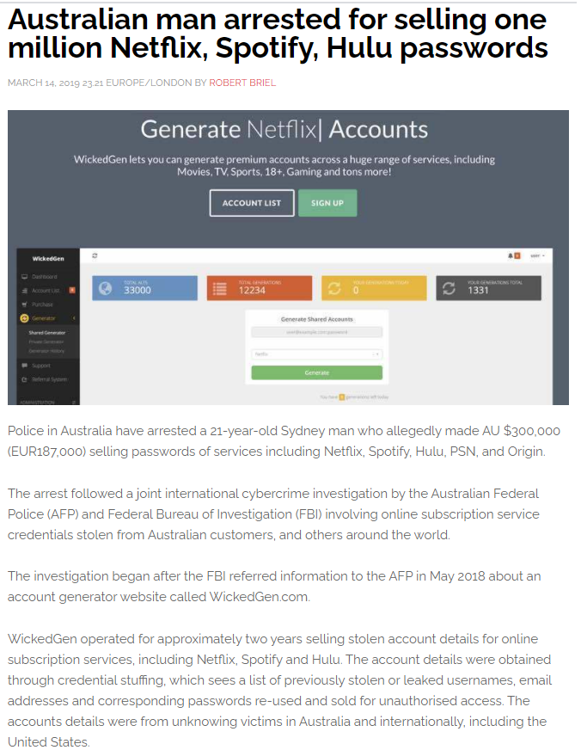
Սարքերի չարաշահում
Notes:
Նկարը լրատվական հոդվածի սքրինշոթ է ավստրալացի մարդու մասին, որը ձերբակալվել էր Նեթֆլիքսի (Netflix), Սփոթիֆայի (Spotify), Հուլուի (Hulu), ՓիԷսԷնի (PSN) և Օրիջինի (Origin) ծառայության գաղտնաբառերի վաճառքի համար` նպատակ ունենալով որ դրանք օգտագործվեն առանց լիազորման մուտք գործելու համար: Անձն ըստ լուրերի գաղտնաբառերի վաճառքից ունեցել է 187,000 Եվրո՝ վաճառելով դրանք Համացանցային WickedGen.com կայքում: Վերապատրաստողը կարող է սա օգատգործել որպես Հոդված 6.1.ա.ii օրինակ:
Լրատվական հոդվածի հղումը՝ https://www.broadbandtvnews.com/2019/03/14/australian-man-arrested-for-selling-one-million-netflix-spotify-hulu-passwords/

Slide 69
Սարքերի չարաշահում
1. Յուրաքանչյուր Կողմ ընդունում է այնպիսի օրենսդրական և այլ միջոցներ, որոնք կարող են անհրաժեշտ լինել իր ներքին օրենսդրության համաձայն որպես քրեական հանցագործություն սահմանելու միտումնավոր և անօրեն կերպով.
ա) արտադրությունը, վաճառքը, օգտագործման, ներմուծման, տարածման համար հայթայթելը և այլ կերպ մատչելի դարձնելը.
i. սարքը, ներառյալ համակարգչային ծրագիրը, նախատեսված կամ հարմարեցված առաջին հերթին վերը նշված 2-5-րդ հոդվածներում սահմանված յուրաքանչյուր հանցագործության կատարման համար,
ii. համակարգչի ծածկագիրը, մուտքի կոդը կամ նման տվյալները, որոնց միջոցով ամբողջությամբ կամ մասամբ հնարավոր է մուտք գործել համակարգչային համակարգ,
վերը նշված 2-ից 5-րդ հոդվածներում սահմանված յուրաքանչյուր հանցագործության կատարման նպատակով
Քրեականացում՝
  արտադրության
  վաճառքի
  օգտագործման
  ներմուծման
  տարածման (ակտիվ գործողություն այլ անձանց փոխանցելու)
  Մատչելի դարձնել (այլոց օգտագործման համար դնելը, ներառում է օնլայն հիպեռհղումների (hyperlink) ստեղծում կամ կազմում՝ նպատակ ունենալով հեշտացնել այդպիսի սարքերի/գաղտնաբառերի հասանելիությունը:
Notes:
Ձախ կողմում սահիկը ցույց է տալիս Բուդապեշտի կոնվենցիայի Հոդված 6-ը՝ <<արտադրությունը, վաճառքը…>> բաղադրիչն ընդգծված:
Աջ կողմում սահիկը ներկայացնում է ընդգծված բաղադրիչի բացատրությունը:
Հոդված 6-ը քրեականացնում է արտադրությունը, վաճառքը, օգտագործման, ներմուծման, տարածման համար հայթայթելը և այլ կերպ մատչելի դարձնելը սարքերը՝ նախատեսված կամ հարմարեցված կիբերհանցագործության կատարման համար:

Slide 70
Սարքերի չարաշահում
1. Յուրաքանչյուր Կողմ ընդունում է այնպիսի օրենսդրական և այլ միջոցներ, որոնք կարող են անհրաժեշտ լինել իր ներքին օրենսդրության համաձայն որպես քրեական հանցագործություն սահմանելու միտումնավոր և անօրեն կերպով.
ա) արտադրությունը, վաճառքը, օգտագործման, ներմուծման, տարածման համար հայթայթելը և այլ կերպ մատչելի դարձնելը.
i. սարքը, ներառյալ համակարգչային ծրագիրը, նախատեսված կամ հարմարեցված առաջին հերթին վերը նշված 2-5-րդ հոդվածներում սահմանված յուրաքանչյուր հանցագործության կատարման համար,
ii. համակարգչի ծածկագիրը, մուտքի կոդը կամ նման տվյալները, որոնց միջոցով ամբողջությամբ կամ մասամբ հնարավոր է մուտք գործել համակարգչային համակարգ,
վերը նշված 2-ից 5-րդ հոդվածներում սահմանված յուրաքանչյուր հանցագործության կատարման նպատակով
Այս հանցագործության շրջանակը վերաբերում է սարքերին և համակարգչային ծրագրերին
Այն կարող է ներառել վարակային ծրագրեր՝ նախատեսված կամ հարմարեցված համակարգչային համակարգերին հասանելիություն ստանալու համար:
Notes:
Ձախ կողմում սահիկը ցույց է տալիս Բուդապեշտի կոնվենցիայի Հոդված 6-ը՝ <<սարքը, համակարգչային ծրագիրը>> բաղադրիչն ընդգծված:
Աջ կողմում սահիկը ներկայացնում է ընդգծված բաղադրիչի բացատրությունը:
Հոդված 6-ը լայնացնում է սարքերի չարաշահման և համակարգչային ծրագրերի սահմանները: Սա նշանակում է, որ այն ներառում է այն ծրագրերի արտադրությունը, վաճառքը և այլն, որոնք նախագծված են տվյալները փոփոխելու կամ ոչնչացնելու համար կամ համակարգչային համակարգերի գործառությունն աղավաղելու համար: Նշանակում է նաև, որ վարակային ծրագրերը, որոնք չեն պարունակվում սարքերում, նույնպես ընկնում են Հոդված 6-ի ներքո, անգամ երբ առկա չէ ֆիզիկական սարքի չարաշահում:

Slide 71
Սարքերի չարաշահում
1. Յուրաքանչյուր Կողմ ընդունում է այնպիսի օրենսդրական և այլ միջոցներ, որոնք կարող են անհրաժեշտ լինել իր ներքին օրենսդրության համաձայն որպես քրեական հանցագործություն սահմանելու միտումնավոր և անօրեն կերպով.
ա) արտադրությունը, վաճառքը, օգտագործման, ներմուծման, տարածման համար հայթայթելը և այլ կերպ մատչելի դարձնելը.
i. սարքը, ներառյալ համակարգչային ծրագիրը, նախատեսված կամ հարմարեցված առաջին հերթին վերը նշված 2-5-րդ հոդվածներում սահմանված յուրաքանչյուր հանցագործության կատարման համար,
ii. համակարգչի ծածկագիրը, մուտքի կոդը կամ նման տվյալները, որոնց միջոցով ամբողջությամբ կամ մասամբ հնարավոր է մուտք գործել համակարգչային համակարգ,
վերը նշված 2-ից 5-րդ հոդվածներում սահմանված յուրաքանչյուր հանցագործության կատարման նպատակով
Բուդապետի կոնվենցիան պահանջում է, որ սարքը նախատեսված կամ հարմարեցված լինի առաջին հերթին (այց ոչ միայն) 2-5-րդ հոդվածներում սահմանված յուրաքանչյուր հանցագործության կատարման համար
Այս դրույթի նպատակն է հավասարակշռում ապահովել՝
  Բացառելով երկակի օգտագործման սարքերը (որը կլիներ շատ նեղ և դժվար ապացուցվող) և
  Ներառելով երկակի օգտագործման սարքերը (որը կհանգեցներ գեր-քրեականացման՝ ներառելով բոլոր սարքերը, անգամ եթե իրավաչափորեն են արտադրված կամ բաշխված)
Notes:
Ձախ կողմում սահիկը ցույց է տալիս Բուդապեշտի կոնվենցիայի Հոդված 6-ը՝ <<նախատեսված կամ հարմարեցված…>> բաղադրիչն ընդգծված:
Աջ կողմում սահիկը ներկայացնում է ընդգծված բաղադրիչի բացատրությունը:
Բուդապեշտի կոնվենցիայի հեղինակները պետք է որոշեին՝ արդյո՞ք ներառեն թե բացառեն երկակի օգտագործման սարքերը Հոդված 6-ի շրջանակներից: Երկակի օգտագործման սարքերի ներառումը կհանգեցներ գեր-քրեականացման՝ ներառելով բոլոր սարքերը, անգամ եթե իրավաչափորեն են արտադրված կամ բաշխված ու ոչ քրեական նպատակներով: Երկակի օգտագործման սարքերի բացառումը կլիներ շատ նեղ և դժվար ապացուցվող, քանի որ կպահանջեր ապացուցել որ դրանք հատուկ արտադրված են կիբերհանցագործություն կատարելու համար: Բուդապեշտի կոնվենցիան ընդունեց հավասարակշռված մոտեցում, ըստ որի՝ սարքը նախատեսված կամ հարմարեցված լինի առաջին հերթին (այց ոչ միայն) 2-5-րդ հոդվածներում սահմանված յուրաքանչյուր հանցագործության կատարման համար (անօրինական մուտք, անօրինական կերպով հաղորդակցություն գաղտնի որսալ, տվյալների մեջ միջամտություն և համակարգի աղավաղում):

Slide 72
Սարքերի չարաշահում
1. Յուրաքանչյուր Կողմ ընդունում է այնպիսի օրենսդրական և այլ միջոցներ, որոնք կարող են անհրաժեշտ լինել իր ներքին օրենսդրության համաձայն որպես քրեական հանցագործություն սահմանելու միտումնավոր և անօրեն կերպով.
ա) արտադրությունը, վաճառքը, օգտագործման, ներմուծման, տարածման համար հայթայթելը և այլ կերպ մատչելի դարձնելը.
i. սարքը, ներառյալ համակարգչային ծրագիրը, նախատեսված կամ հարմարեցված առաջին հերթին վերը նշված 2-5-րդ հոդվածներում սահմանված յուրաքանչյուր հանցագործության կատարման համար,
ii. համակարգչի ծածկագիրը, մուտքի կոդը կամ նման տվյալները, որոնց միջոցով ամբողջությամբ կամ մասամբ հնարավոր է մուտք գործել համակարգչային համակարգ,
վերը նշված 2-ից 5-րդ հոդվածներում սահմանված յուրաքանչյուր հանցագործության կատարման նպատակով
Քրեականացնել՝
  արտադրություն
  վաճառք
  օգտագործում
  ներմուծում
  տարածում
  Մատչելի դարձնել
  համակարգչի ծածկագիրը, մուտքի կոդը կամ նման տվյալները, որոնց միջոցով ամբողջությամբ կամ մասամբ հնարավոր է մուտք գործել համակարգչային համակարգ:
Notes:
Ձախ կողմում սահիկը ցույց է տալիս Բուդապեշտի կոնվենցիայի Հոդված 6-ը՝ <<համակարգչի ծածկագիրը, մուտքի կոդը…>> բաղադրիչն ընդգծված:
Աջ կողմում սահիկը ներկայացնում է ընդգծված բաղադրիչի բացատրությունը:
Ի լրումն սարքերի չարաշահմանն ու համակարգչային ծրագրերին՝ Հոդված 6-ը նաև քրեականացնում է համակարգչի ծածկագրի, մուտքի կոդի կամ նման տվյալների, որոնց միջոցով ամբողջությամբ կամ մասամբ հնարավոր է մուտք գործել համակարգչային համակարգ արտադրությունը, վաճառքը և այլն:

Slide 73
Սարքերի չարաշահում
բ) առարկային տիրապետելն այն է, նշված «ա» կետի i կամ ii ենթակետերում, որ օգտագործվի վերը նշված 2-5-րդ հոդվածներում սահմանված յուրաքանչյուր հանցագործության կատարման նպատակով: Կողմը կարող է օրենքով պահանջել, որ մի շարք այդպիսի առարկաներ ձեռք բերվեն մինչև քրեական պատասխանատվության ենթարկելը:
2. Սույն հոդվածը չպետք է մեկնաբանվի որպես քրեական պատասխանատվության հարկադրանք, երբ արտադրությունը, վաճառքը, օգտագործման, ներմուծման, տարածման համար հայթայթելը և այլ կերպ մատչելի դարձնելը կամ տիրապետումը, որը վերաբերում է սույն հոդվածի 1-ին կետին, սույն Կոնվենցիայի 2-րդից 5-րդ հոդվածներում նշված հանցագործությունների կատարման նպատակով չէ, ինչպես, օրինակ, համակարգչային համակարգի թույլատրող ստուգումը կամ պաշտպանությունը:
3. Յուրաքանչյուր Կողմ կարող է սույն հոդվածի 1-ին կետը չկիրառելու իրավունք վերապահել` պայմանով, որ վերապահումը չվերաբերի 1-ին հոդվածի «ա» կետի ii ենթակետում նշված առարկաների վաճառքին, տարածմանը կամ այլ դեպքում մատչելի դարձնելուն:
Սարքերի կամ գաղտնաբառերի տիրապետում՝ նպատակ ունենալով կատարել Բուդապեշտի կոնվենցիայի Հոդվածներ 2-5-ով սահմանված հանցագործությունները
Սա կարող է կիրառելի լինել որոշակի նվազագույն քանակի համար:
Notes:
Ձախ կողմում սահիկը ցույց է տալիս Բուդապեշտի կոնվենցիայի Հոդված 6-ը՝ <<տիրապետելը…>> բաղադրիչն ընդգծված:
Աջ կողմում սահիկը ներկայացնում է ընդգծված բաղադրիչի բացատրությունը:
Ի լրումն սարքերի, համակարգչային ծրագրերի, գաղտնաբառերի, մուտքի կոդերի և այլնի արտադրությանն ու տարածմանը, Հոդված 6-ը նաև քրեականացնում է դրանց տիրապետումը, եթե դա արվում է կիբերհանցագործություն կատարելու նպատակով: Սա թույլ է տալիս կողմերին տիրապետումը քրեականացնել որոշակի նվազագույն քանակի համար (որը կարող է կիրառվել միայն կոմերցիոն նպատակներով տիրապետումը քրեականացնելու համար):

Slide 74
Սարքերի չարաշահում
բ) առարկային տիրապետելն այն է, նշված «ա» կետի i կամ ii ենթակետերում, որ օգտագործվի վերը նշված 2-5-րդ հոդվածներում սահմանված յուրաքանչյուր հանցագործության կատարման նպատակով: Կողմը կարող է օրենքով պահանջել, որ մի շարք այդպիսի առարկաներ ձեռք բերվեն մինչև քրեական պատասխանատվության ենթարկելը:
2. Սույն հոդվածը չպետք է մեկնաբանվի որպես քրեական պատասխանատվության հարկադրանք, երբ արտադրությունը, վաճառքը, օգտագործման, ներմուծման, տարածման համար հայթայթելը և այլ կերպ մատչելի դարձնելը կամ տիրապետումը, որը վերաբերում է սույն հոդվածի 1-ին կետին, սույն Կոնվենցիայի 2-րդից 5-րդ հոդվածներում նշված հանցագործությունների կատարման նպատակով չէ, ինչպես, օրինակ, համակարգչային համակարգի թույլատրող ստուգումը կամ պաշտպանությունը:
3. Յուրաքանչյուր Կողմ կարող է սույն հոդվածի 1-ին կետը չկիրառելու իրավունք վերապահել` պայմանով, որ վերապահումը չվերաբերի 1-ին հոդվածի «ա» կետի ii ենթակետում նշված առարկաների վաճառքին, տարածմանը կամ այլ դեպքում մատչելի դարձնելուն:
Արարքը համարվում է հանցագործություն միայն այն դեպքում, երբ կատարվել է Բուդապեշտի կոնվենցիայի Հոդվածներ 2-5-ով սահմանված հանցագործությունների կատարման նպատակով
Համակարգչային համակարգի թույլատրող ստուգման կամ պաշտպանության կատարում
Notes:
Ձախ կողմում սահիկը ցույց է տալիս Բուդապեշտի կոնվենցիայի Հոդված 6-ը՝ <<հանցագործությունների կատարման նպատակով չէ…>> բաղադրիչն ընդգծված:
Աջ կողմում սահիկը ներկայացնում է ընդգծված բաղադրիչի բացատրությունը:
Այս արարքը բացատրում է որոշակի բացառություններ հանցագործության շրջանակից: Ինչպես մյուս հանցագործությունները, Հոդված 6-ը չի տարածվում օրինական կերպով կատարված արարքների վրա: Դա կարող է ներառել, որպես օրինակ՝ Համակարգչային համակարգի թույլատրող ստուգման կամ պաշտպանության կատարումը:

Slide 75
Հարցում
Անհատն օգտագործում է ներխուժման փորձարկման սարք, որը նախատեսված է հնարավորություն տալու մուտք գործել համակարգիչ առանց լիազորման: Անհատը նպատակ ունի դա օգտագործել իրականացնելու համակարգչային համակարգի թույլատրված փորձարկում/ստուգում:
Արդյո՞ք սա հանցագործություն է ըստ Բուդապեշտի կոնվենցիայի Հոդված 6-ի
      Ա. Այո
      Բ. Ոչ
Ճիշտ պատասխանն է Բ-ն
Notes:
Ճիշտ պատասխանն է Բ. Ոչ: Սարքի օգտագործումը, որը նախատեսված է հնարավորություն տալու մուտք գործել համակարգիչ առանց լիազորման, հանցագործություն է միայն եթե դա արվել է Բուդապեշտի կոնվենցիայի սահմանած հանցագործությունների կատարման նպատակով: Այս դեպքում, անհատն օգտագործում է սարքը համակարգչային համակարգի թույլատրված փորձարկում/ստուգում իրականացնելու համար, և ոչ թե հանցագործություն կատարելու նպատակով: Հետևաբար, դա հանցագործություն չէ ըստ Հոդված 6-ի:

Slide 77
դասընթացի խնդիրները
դասընթացի ավարտին պատվիրակները կկարողանան՝
  Հասկանալ հիմնարար հասկացությունների իմաստը, ինչպես օրինակ՝
    Համակարգչային տվյալներ
    Համակարգչային համակարգ
    Փոխանցվող տվյալներ
    Ծառայություն տրամադրող
  Նույնականացնել այս հանցագործությունները կազմող բաղադրիչները՝
    Անօրինական մուտք
    Անօրինական կերպով հաղորդակցություն գաղտնի որսալ
    Միջամտություն տվյալների մեջ
    Համակարգի աղավաղում
    Սարքերի չարաշահում
Notes:
Այս սահիկը կրկնում է դասընթացի խնդիրները: Վերապատրաստողը կարող է անցնել այս խնդիրներով՝ համոզվելու համար, որ այս ասպեկտները քննարկվել են մոդուլում:

Slide 78
Ներածական դատական վերապատրաստման դասընթաց կիբերհանցագործությունների և էլեկտրոնային ապացույցների վերաբերյալ
Շնորհակալություն
Xxxxx XXXXXXXX
Եվրոպայի խորհուրդ
Էլ. փոստ
Օր.ամիս.տարի

